Slide 1

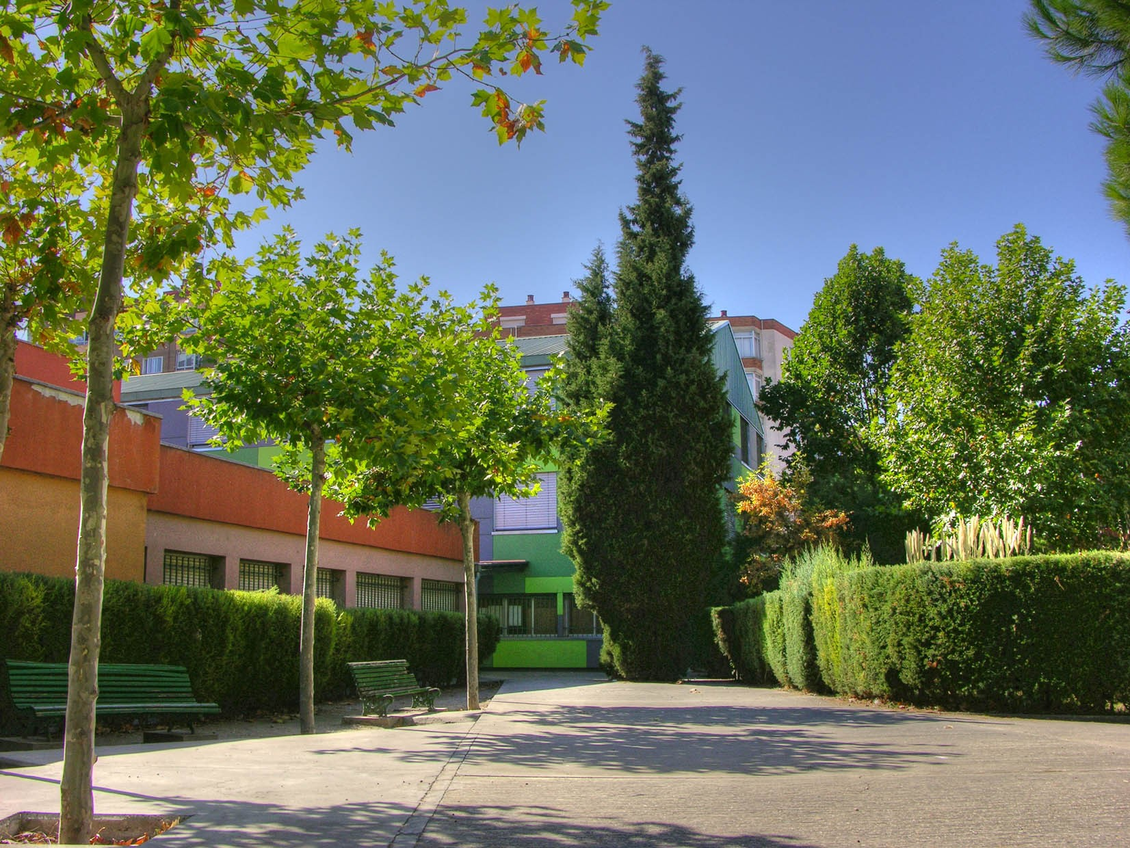
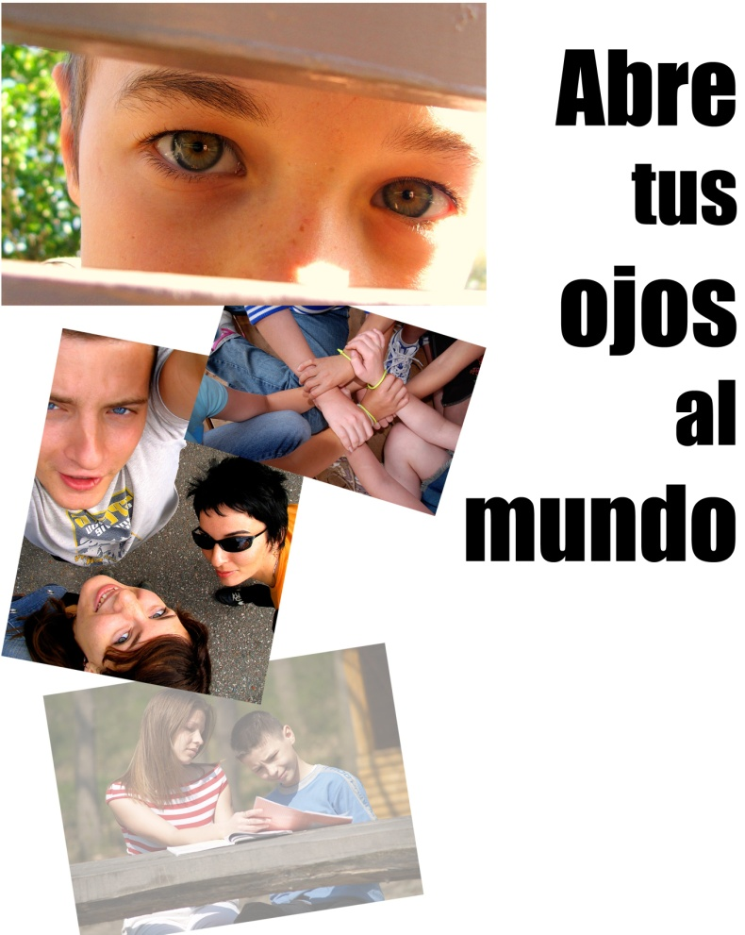


Crisálida
Nº1
Revista escolar del IES Leopoldo Cano
Valladolid

Slide 2

Sencillamente una palabra
Sencillamente una palabra. Esdrújula o proparoxítona, musical, líquida y que suena bien. Una palabra que evoca la transformación, el devenir, la promesa, la eclosión y el renacimiento en hermosura.
Crisálida es la palabra. El nombre de nuestra revista del I.E.S. Leopoldo Cano, renovada después de su época de cocooning, como dicen los anglófonos, después de una época de barbecho, como se diría también en Castilla. Época de reflexión y de descanso, que ha favorecido a nuestra publicación la manera de eclosionar transformada.
El I.E.S. Leopoldo Cano ha cumplido 44 años ya de trabajo continuo educando a generaciones de alumnos del barrio de Pajarillos y de Valladolid. Ha llegado el momento de la renovación. La recesión de estos últimos tiempos obliga a las personas que trabajamos en Educación a plantearnos nuevas vías de acceso al conocimiento.
Utilizamos las tecnologías al tiempo que rescatamos la más humana de las cualidades: la palabra. Con ella expresamos nuestras emociones, resolvemos nuestros problemas, aprendemos, nos comunicamos. La actividad educativa debe centrarse en el aprendizaje por medio de la palabra.
Por ello, a punto ya de terminar el fructífero año escolar, mi deseo para el verano es la palabra, reavivada en la comunicación con los amigos, cercanos y lejanos (Internet, Facebook, Twitter, Tuenti…) con la familia, pero también con la escritura y con la lectura.
La eclosión de esta Crisálida, nuestra revista, es un momento de celebración. Agradezcamos a todo el equipo que ha trabajado en ella su dedicación y su amor a las palabras escritas en distintas lenguas. Que sea nuestra Crisálida el preludio de un verano divertido, descansado y animado con los colores de esas hermosas mariposas voladoras que se llaman libros.
Evangelina Álvarez de Eulate, directora

Slide 3
Índice:
3. 1ºB, Sans frontières
6. Nous 1ºA/C !!!!!!.fr
8. Ici 2ºB
11. Twiter-crêpes
14. Mi estancia como auxiliar de francés en el IES Leopoldo Cano
15. My Journey in Africa
16. Olimpiada matemática. Concurso de carteles
17. 64 casillas
18. Retos matemáticos
19. Geisha
20. La Chandeleur
22. Viaje a Francia: Pont L’Abée 2012
26. La revolución internauta
28. Las redes sociales
30. My trip to the Netherlands
31. Valladolid-Sittard. Nuestra experiencia en Holanda
33. 4º Year Diversification goes around the world
36. English puzzles
39. Breve reseña jornadas de orientación
40. Reflexiones
41. Soluciones pasatiempos

Slide 4
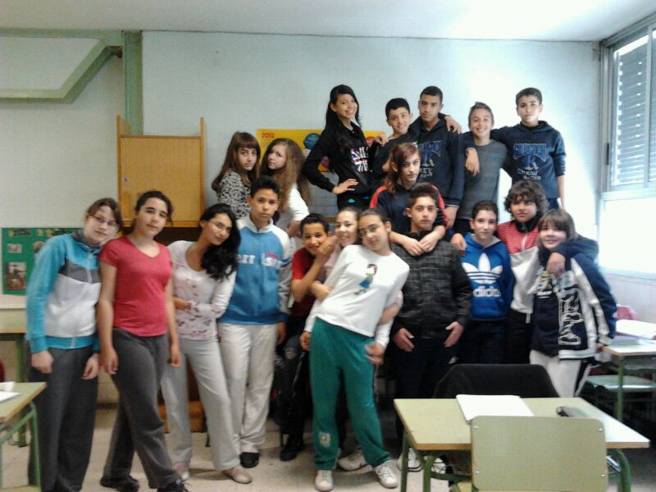
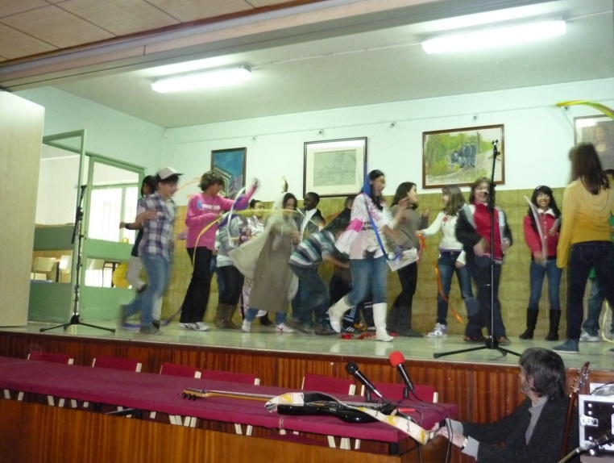
1ºB. Sans frontières
He aquí al grupo bilingüe más joven del Instituto. Con su cuentakilómetros lingüístico con un recorrido de inicio pero con muchas ganas, ideas, ilusión y motivación han participado en una experiencia que forma ya parte de su etapa de estudiantes, de su primer año en este Instituto, la cual, probablemente, según ellos mismos evidencian, no olvidarán. Se gestó una idea, la cual generó una expectativa y ésta, originó un impulso que, finalmente, tras arduo trabajo y recreos robados al patio, se convirtió en la primera actuación que, con motivo del Proyecto Comenius, abrió el Festival del 22 de diciembre y, en febrero, el Festival “Ambassadeurs”. Risas y aprendizaje emocional; nervios y aprendizaje organizativo; ensayos y aprendizaje del esfuerzo.
Queda abierta una línea de trabajo: “hacer Europa” Sans Frontières.
Julita Aguilar
La mejor experiencia: aquel día fue el día más especial que tuve. Estaba muy nervioso porque era mi primera actuación. No tengo más que decir, sólo una cosa: fue el mejor día de mi vida, sobre todo cuando salí a actuar con el sombrero de mexicano. Fue el mejor día sin duda. Lo recordaré toda mi vida.
Daniel Fernández
La verdad es que la actuación de “Sans Frontières” fue muy divertida por los disfraces y todo eso. Me divertí mucho en los ensayos porque nos reíamos mucho. Aunque, a lo mejor no se note, hemos aprendido muchas cosas divertidas y otras difíciles. Agradecer a los profesores que nos han aguantado tanto.
Jennifer C. Iturralde
Lo que mejor recuerdo fue nuestra actuación, en la cual nos confundimos al principio cuando no salíamos a tiempo. La gente se sorprendió mucho al vernos disfrazados.
Judith Mallol

Slide 5
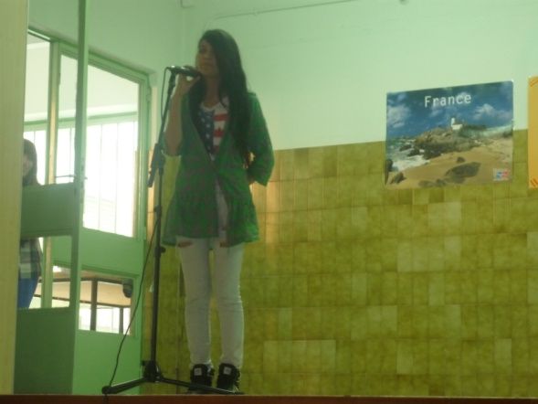
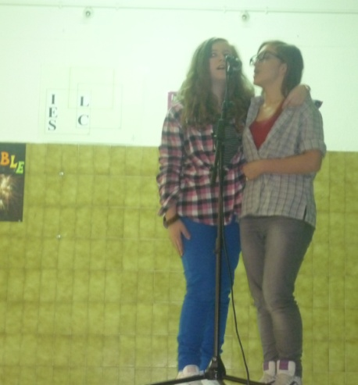
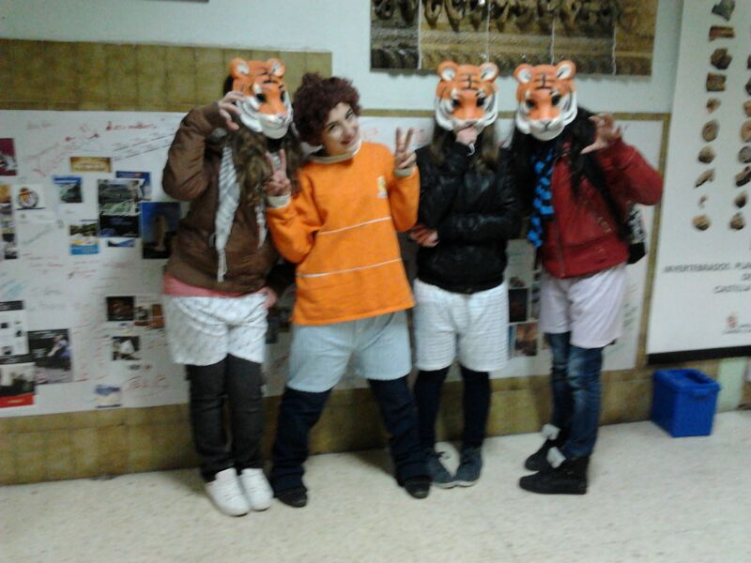
1ºB. Sans frontières
Ese día se palpaba la tensión en el ambiente. No podíamos parar. Todos estábamos nerviosos moviéndonos de un lado a otro, maquillándonos y vistiéndonos para la ocasión. Las chicas y los chicos estábamos vistiéndonos y los últimos minutos parecieron horas. Estábamos mirando, ensayando y, sin parar, nos fuimos a actuar. ¡Al fin nos tocaba ya!. ¡No podíamos con los nervios! Salimos tarde, mal, se nos olvidaban cosas; en definitiva, nos quedamos de piedra, no podíamos mover ni un músculo, todos mirándonos, estábamos con los nervios desquiciados, ¡fueron los cinco minutos más largos del mundo!
Lucía Zahínos
Me lo pasé muy bien, fue todo muy bonito, la gente nos aplaudía y se reían, en fin, fue genial. Este año no se puede olvidar porque fue todo muy bonito y salió todo muy bien, todas las actuaciones salieron genial. Me encantaría repetirlo cada año. Estas son cosas del Instituto que nunca se van a olvidar. Me lo pasé genial con los amigos, compañeros y con todos. A pesar de los nervios, salió todo muy bien. Yo canté una canción y bailé dos músicas. Espero que les haya gustado a todos tanto como a mí.
Yanina R. Achucarro
En febrero fue la actuación. Vino mucha gente de Polonia, de Francia, de Rumanía… Era todo un lío porque algunos hablaban francés y otros inglés y tampoco teníamos mucho vocabulario para comunicarnos. En la actuación, participamos los primeros. Después, nosotras, Elizabeth, Yanina, Ana, Bamba y yo, hicimos una actuación bailando una canción de Bruno Mars y nos íbamos a bajar los pantalones. Era muy vergonzoso. Estábamos de los nervios. Nadie se lo esperaba y se rieron mucho.
Esther Mª Pedriza
Fue un día lleno de emoción aunque estábamos muy nerviosos. Después de ensayar tanto, nos salió muy bien. Cuando estuve muy nerviosa fue cuando íbamos a bailar la canción de Bruno Mars –The Lazy Song- pero, al final, me lo pasé muy bien y me pareció que el público también. En resumen, fue un día muy divertido aunque había muchos nervios.
Elizabeth Mª Hardy
El día 22 de diciembre estaba muy nervioso y la actuación salió bien.
Raúl Fernández

Slide 6
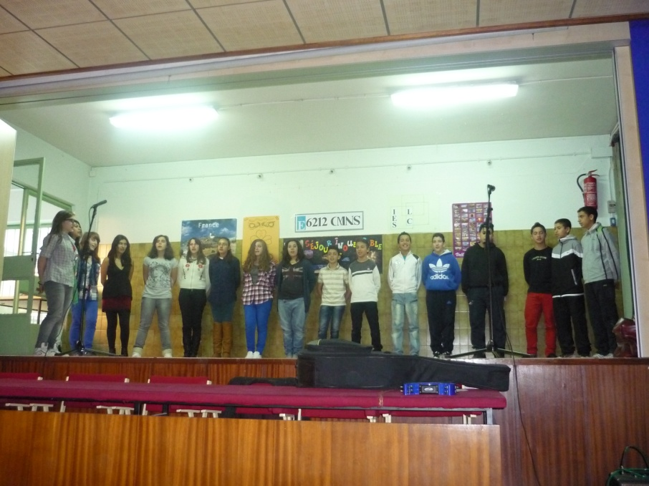
1ºB. Sans frontières
El día de la actuación estaba muy nervioso pero fue una gran experiencia y siempre la recordaré.
Héctor Polentinos
Ese día, el 22 de diciembre, me sentí muy nervioso, pero las tres actuaciones salieron muy bien y la gente se reía y aplaudía con nosotros. Las actuaciones y los concursos me gustaron mucho.
Yeray Blanco
El día 22 de diciembre fue un día espectacular; aunque actuaron mal les salió el teatro bien, les aplaudieron. En los ensayos, cada uno salía cuando no debía salir, cuando salían y bailaban se chocaban entre ellos; mis compañeros estaban nerviosos y cuando actuaron la segunda vez (cuando vinieron los franceses, etc), lo hicieron todo mal, no decían lo que tenían que decir, los movimientos se movían mal y ¡todo acabó en un desastre!
Ayoub Benalaoui
El 22 de diciembre fue un día muy bonito porque todos los grupos hicieron sus actuaciones muy bien y la gente estaba nerviosa. Cuando los de mi grupo 1º B actuamos estaba todo el grupo nervioso, hubo pequeñas discusiones porque la gente se iba por ahí y no estaban donde debían estar. En resumen, ese día fue muy bonito, le gustó a todo el mundo y cuando vinieron los polacos, repetimos las actuaciones y a los polacos, franceses, etc les gustó. Esos dos días han sido mis mejores días en el Instituto, me gustaron mucho.
Amine Harchi
Al principio del Comenius teníamos mucha vergüenza. Hamza Zidani participó como italiano y tenía mucha vergüenza.
Ayoub Khalifa
En Navidad, todos pasamos nervios ese día pero, después, esos nervios se convirtieron en diversión, sobre todo por la actuación de cuatro chicas y un chico –Bamba- con la canción “The Lazy Song”. La parte más divertida fue cuando las cuatro chicas, cuyos nombres son Yanina, Esther, Elizabeth y Ana Belén se bajaron los pantalones, en ese momento, silbaron y gritaron todos, ¡fue genial!
Ana Belén Pedriza
Al principio del Comenius teníamos un poco de vergüenza. Ayoub Khalifa se vistió de chino y se puso a reír.
Hamza Zidani

Slide 7

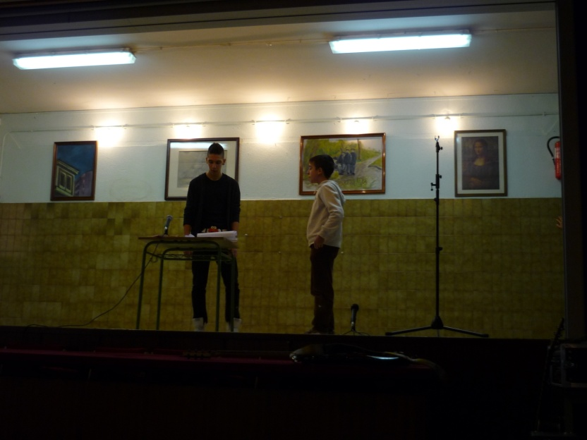
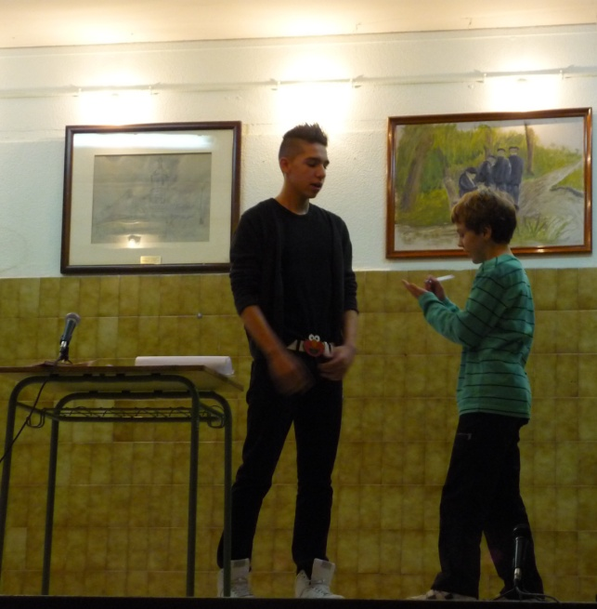
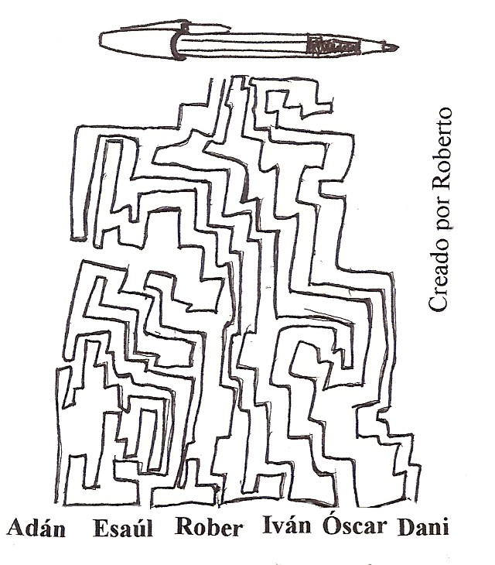
Nous, 1º A/C!!!!!. fr
Si hay una palabra que puede evocarles una sonrisa, esa es, sin ninguna duda,“capuchon” . No fue sencillo elegir la actuación pero, al final, el bolígrafo venció al marisco (ja, ja, ellos lo entienden) y el francés resultó más divertido que la televisión. Trabajo, repetición, risas, improvisación, buen ambiente, imprevistos, incertidumbre por el resultado…Todo mereció la pena. ¡Bravo, 1º A/C! ¡Lo hicisteis muy bien!
En recuerdo de aquellos momentos, estos alumnos han preparado para todos los lectores de esta revista dos pasatiempos que esperamos os gusten.
Julita Aguilar
Estuvo muy bien: fue divertido, educativo, constructivo, etc. Cuando subí al escenario se me olvidó todo y lo interpreté improvisando.
Adán Jiménez
Fue muy divertido pero cuando llegué al escenario vi todas las caras y, de repente, se me olvidó todo el papel pero lo hice bien sabiendo que te miran tantas personas.
Iván Morán
LABERINTO: ¿QUIÉN ENCUENTRA EL BOLI?
Mis compañeros Adán, Óscar, Esaúl, Roberto
Iván y yo, estuvimos ensayando durante una
parte de las clases de Francés y en algunos
recreos antes del Festival. Llegó el día de la
actuación y cuando la presentadora dijo:
“1º C, el Capuchón”, nos pusimos muy
nerviosos, sobretodo mi compañero Adán
que era el protagonista, entonces actuamos
todos y al ver que nos aplaudieron todos
y se rieron, se me quitó el nudo de la garganta.
Conclusión: fue muy divertido pasar un rato
de risa con mis compañeros y con los espectadores.
Daniel García

Slide 8
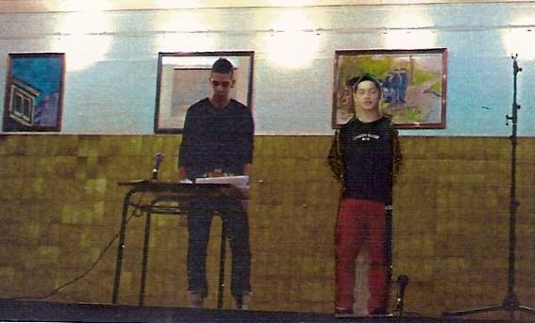
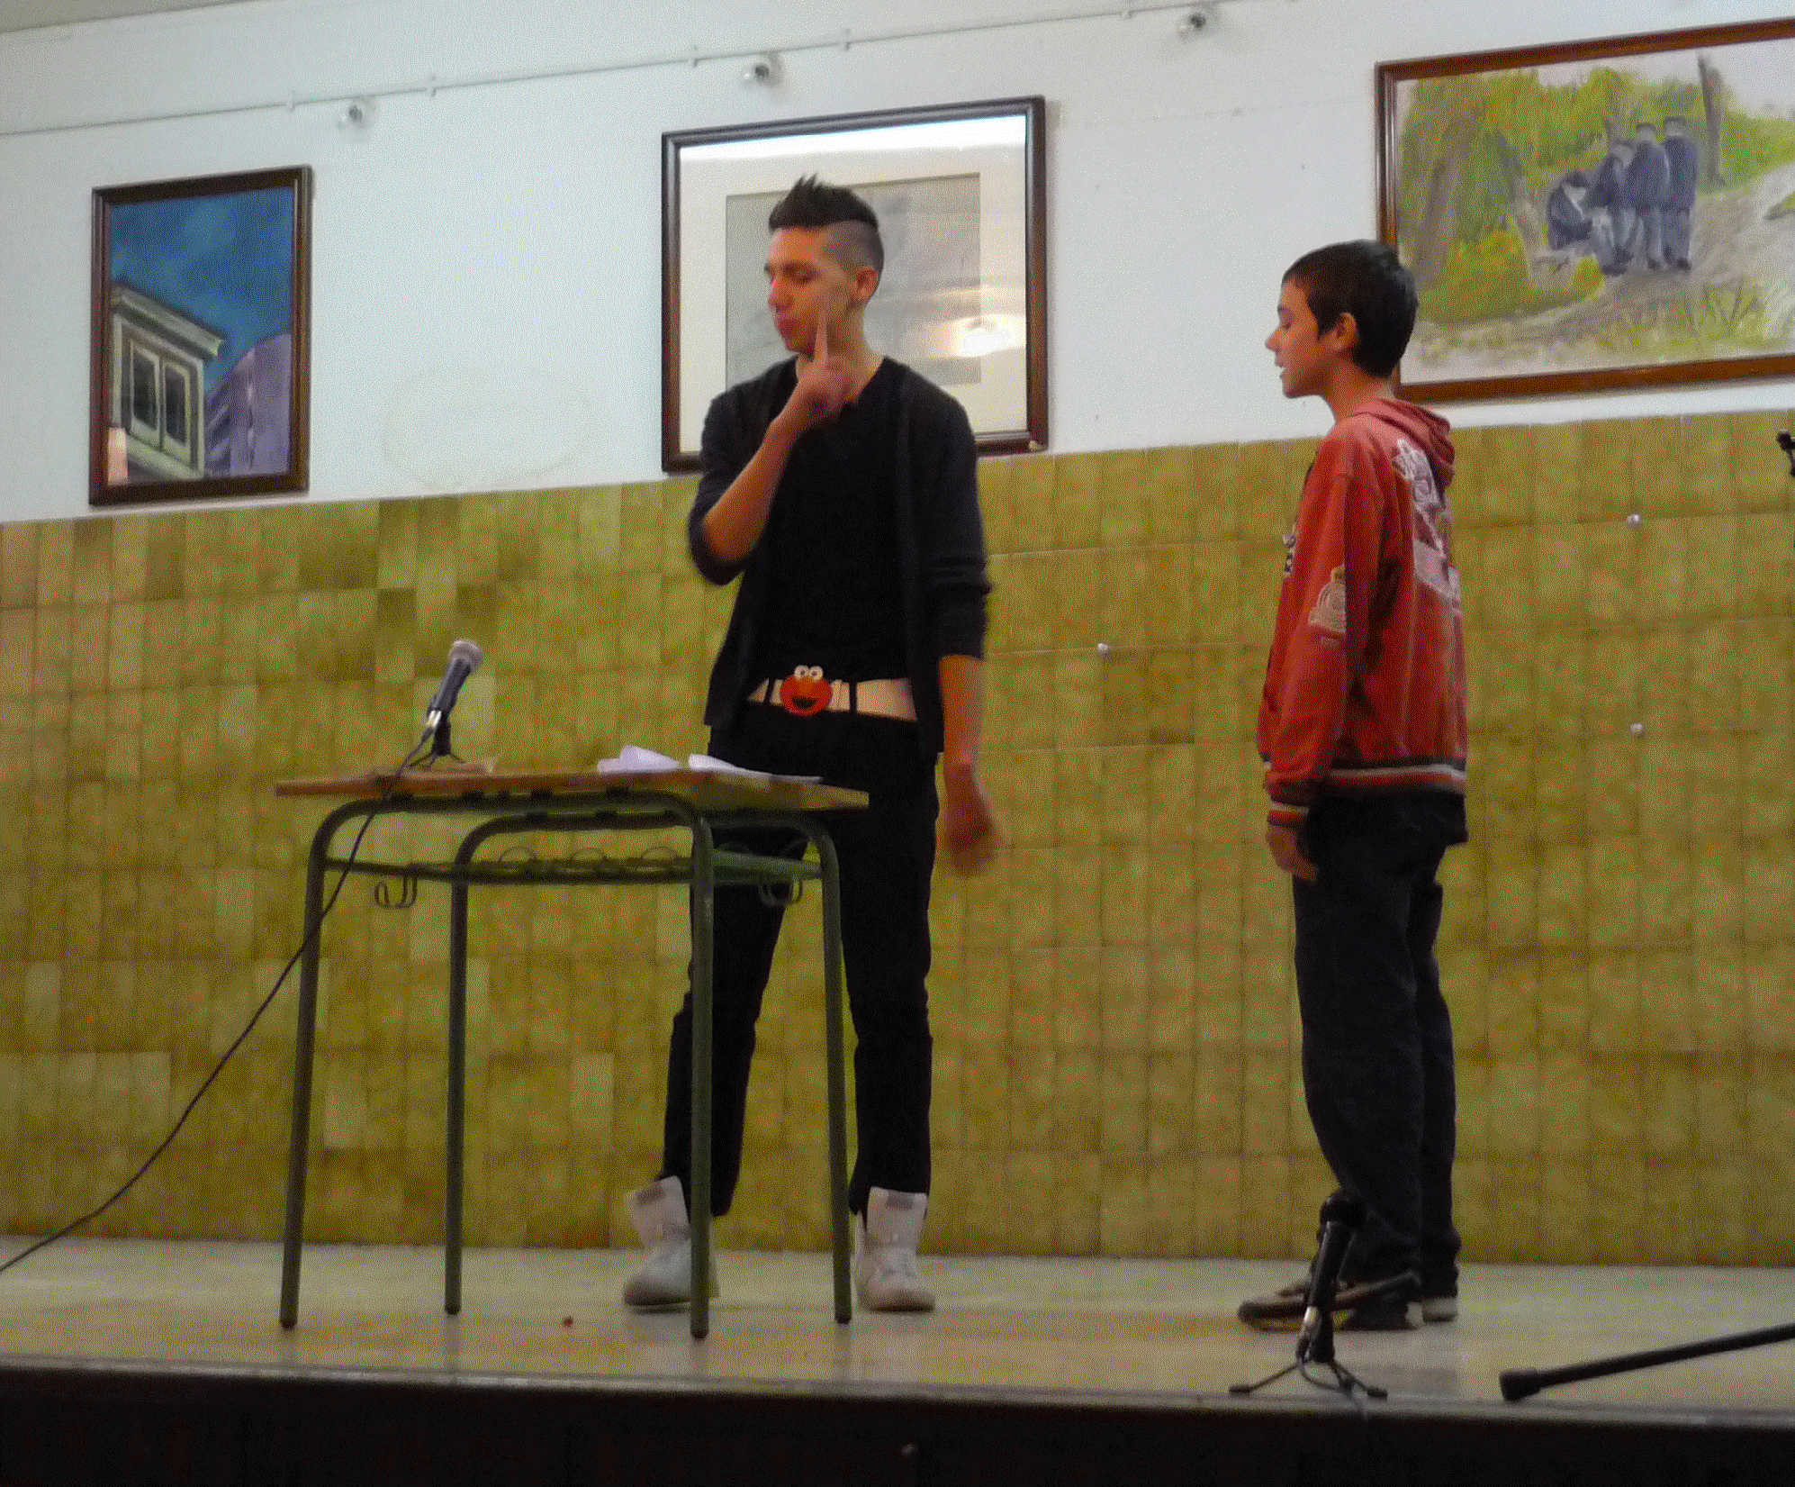
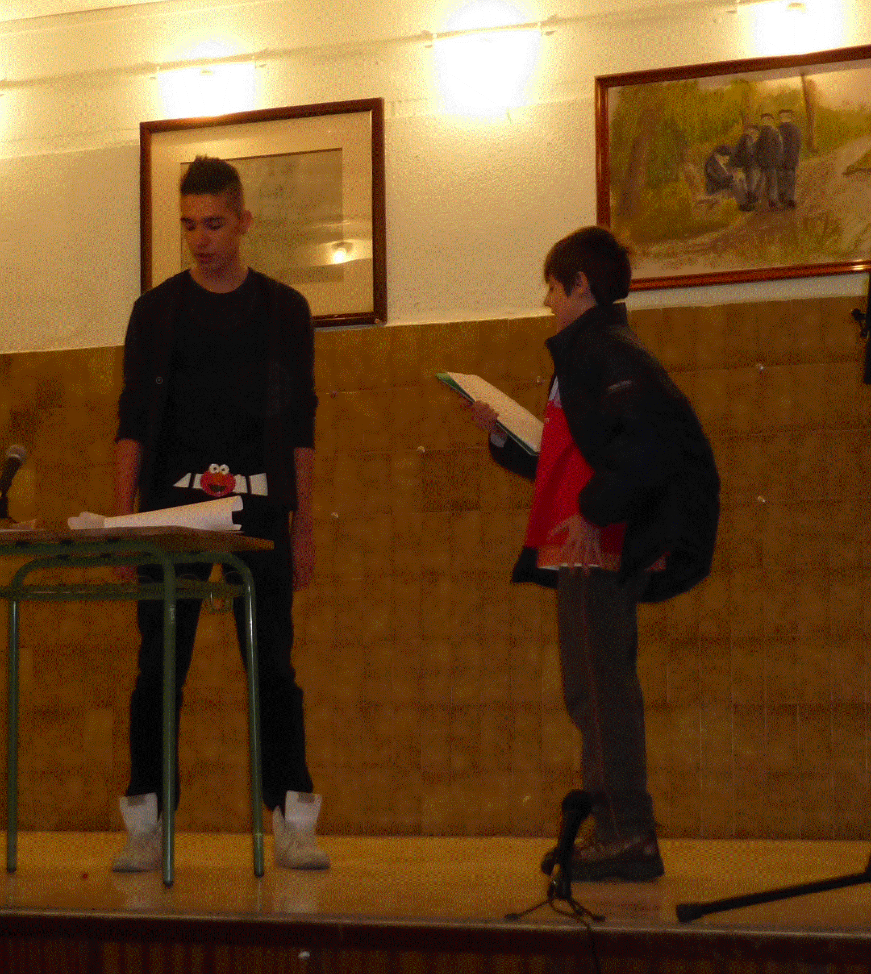
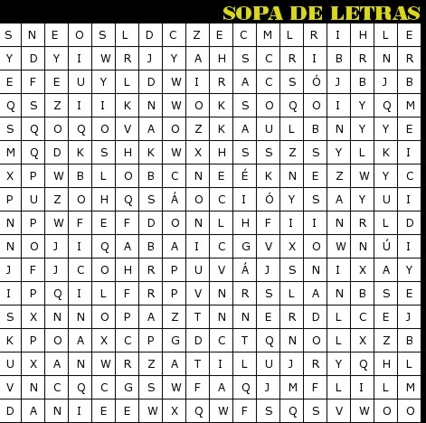
Nous, 1º A y C!!!!!. fr
Fue un día genial. Me lo pasé muy bien: todas las obras
fueron muy divertidas
y muy bonitas aunque la
nuestra me pareció la
mejor. Cuando estaba en
el escenario no tenía
nervios hasta que empecé
a mirar tantas caras y me
puse nervioso. Me confundí
una o dos veces pero aún así
me lo pasé muy bien. Fue un día estupendo que siempre recordaré.
Esaúl Fernández
Cuando estuvimos ensayando estaba nervioso
porque no había hecho nunca una obra en
francés pero me salió bien aunque siempre
me equivocaba en un mismo sitio. El día de
la actuación me puse muy nervioso aunque
me lo pasé bien.
Óscar Fernández
Hicimos un teatro que se titulaba “El Capuchón” y nos divertimos mucho ese día de fiesta. Hicimos muchas cosas como “Atrapa un millón”, un juego con polvorones y en nuestra obra un personaje nos iba matando porque creía que nosotros teníamos el capuchón.
Roberto Capa
1. Estado de los actores
2. ¿En qué idioma se interpreta la obra?
3. ¿En qué mes se representa la obra?
4. ¿Cómo estaba el protagonista?
5. ¿Qué no encontraba el protagonista?
6. ¿Dónde ocurre la trama?
7. Nombre de la directora de la obra
8. ¿Qué actor intervino en tercer lugar?
9. ¿Cuántos personajes hablaron con el protagonista?
10. Nombre del actor que representó dos papeles
11. ¿Cómo se llama el actor protagonista?
12. Nombre del actor propietario del bolígrafo
13. ¿Qué actor cogió el bolígrafo al protagonista?
SOLUCIONES EN PÁGINA FINAL

Slide 9
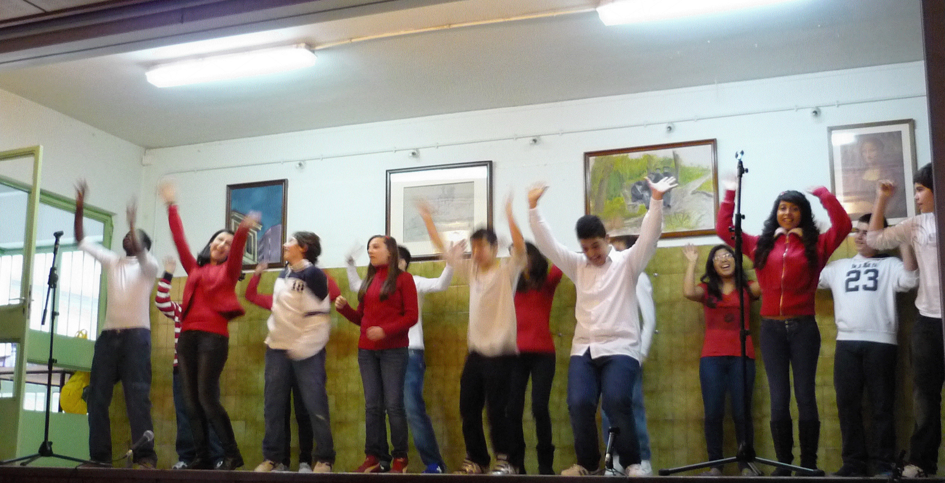
Ici Segundo B.
Creo que desde el primero al último de la lista de este grupo, ninguno/a olvidará que en el curso 2011-12 formaron parte de 2º B y que su canción resonará siempre en algún rincón de la memoria. La participación en un Proyecto Comenius y en un Festival de Navidad han logrado una cohesión identitaria fuerte y sólida ¡plenamente disfrutada, cantada y bailada! (excusez-nous si alguna vez se nos oyó demasiado!). Actos como los que se han celebrado, potencian sentimiento de pertenencia a Europa, a un Instituto, a un grupo. Los ensayos han significado creatividad, diferencia de opiniones, variedad de temperamentos… es la riqueza de la diferencia. Miedo escénico, compañerismo, olvidos de memoria, afianzamiento de personalidad, euforia, solidaridad, satisfacción por el resultado… es crecimiento personal; risas, enfados, nervios, alegría… es otra manera de aprender.
Quisiera que el dinamismo, la inquietud por el conocimiento, la motivación, la interacción con los demás, el deseo de alcanzar una formación integral, sean el ADN que os acompañe siempre y vuestra cómplice seña de identidad.
Julita Aguilar
Me sentí a gusto con mis compañeros en los ensayos y en el día del espectáculo lo pasé muy bien.
Darío Mesón
En el Festival hemos aprendido a perder el sentido del ridículo y a experimentar nuevas sensaciones.
Sergio Antón
J’ai beaucoup aimé le festival, il a été très, très bien. J’aimerais le faire une autre fois (Me ha gustado mucho el Festival. Ha estado muy, muy bien. Quisiera repetirlo otra vez).
Fátima Idrissi
El baile que hicimos para el Festival fue maravilloso. En los ensayos había veces que nos equivocábamos y había partes de la canción que no sabíamos qué hacer, pero, al final, todo fue un éxito y fue muy divertido.
Johanna Carbo
Me gustó mucho y lo pasé muy bien y me gustaría repetirlo. Fue una experiencia que me gustaría repetir porque ahí estaba con el público, todo el mundo contento bailando. Es una experiencia que nunca olvidaré. Después vimos las otras actuaciones que eran muy graciosas. La verdad es que estuvo genial el Festival.
Bamba Sall

Slide 10
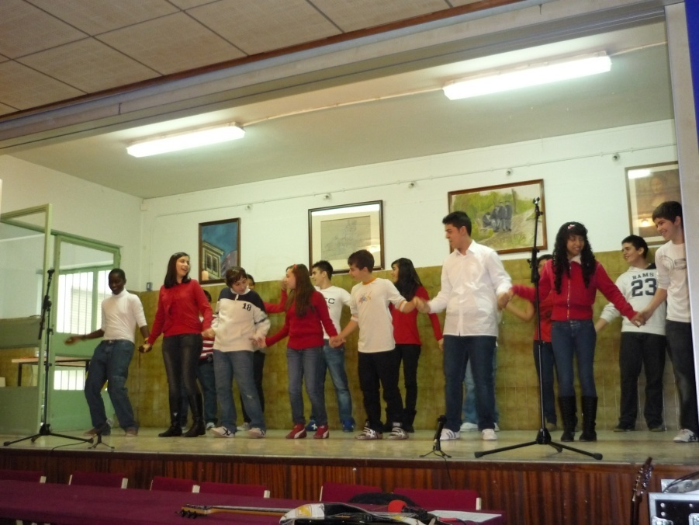
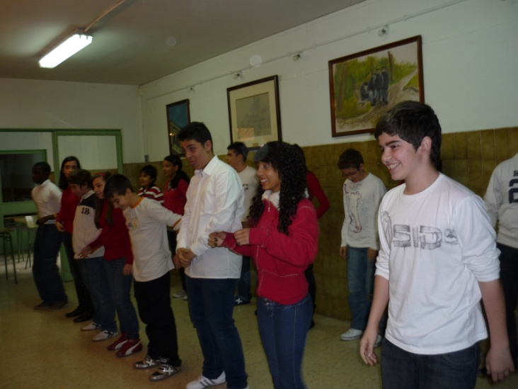
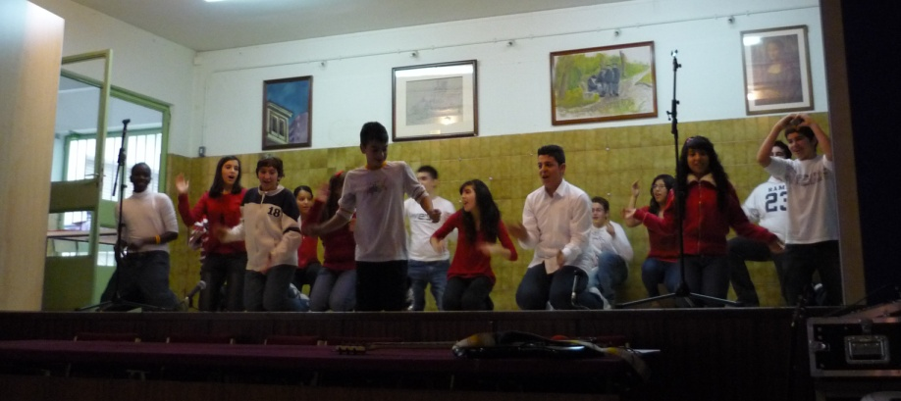
Ici Segundo B.
Lo mejor fue compartir esos momentos con mis compañeros. Es un recuerdo más para guardar en nuestra memoria. Yeye Gutiérrez
Los ensayos para el Festival fueron muy divertidos.
Pablo Arranz
Lo más divertido fueron los errores de los ensayos y los nervios de salir al escenario. Nos dio a todos la risa.
Aroa Tovar
2º B est SUPER!! Nous faisons beaucoup d’activités très intéressantes et magnifiques dans cette classe ! 2º B est la meilleure classe dans l’univers ! (2º B es GENIAL ! ¡Hacemos muchas actividades muy interesantes y magníficas en esta clase! 2º B ¡es la mejor clase del mundo!)
Adrián Masa
Las actuaciones fueron muy divertidas. Los ensayos en los recreos fueron muy graciosos: al principio parecíamos patos mareados, pero en la actuación nos salió bastante bien.
Noemí Galán
El día del Festival me lo pasé muy bien. Fue divertido ver a todos mis compañeros de clase bailar. Me lo pasé genial. Hay que volver a repetir.
Nicole Tamayo
Nous avons travaillé le numéro plus d’un mois et nous avons eu beaucoup de nerfs et nous avons imaginé que les gens se moqueraient de nous mais, à la fin, nous avons bien fait et tout le monde a applaudi (Trabajamos la actuación durante más de un mes y tuvimos muchos nervios ; pensábamos que la gente se reiría de nosotros pero, al final, lo hicimos muy bien y todo el mundo aplaudió).
David Valencia
Los ensayos para el festival fueron muy divertidos y además la actuación nos salió superbien y a todo el mundo le gustó.
Daniel Pérez

Slide 11
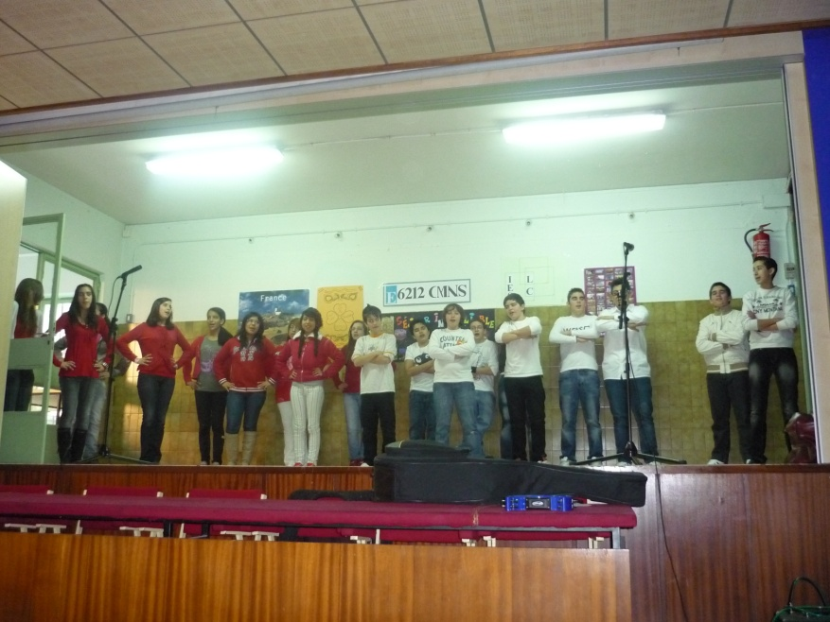
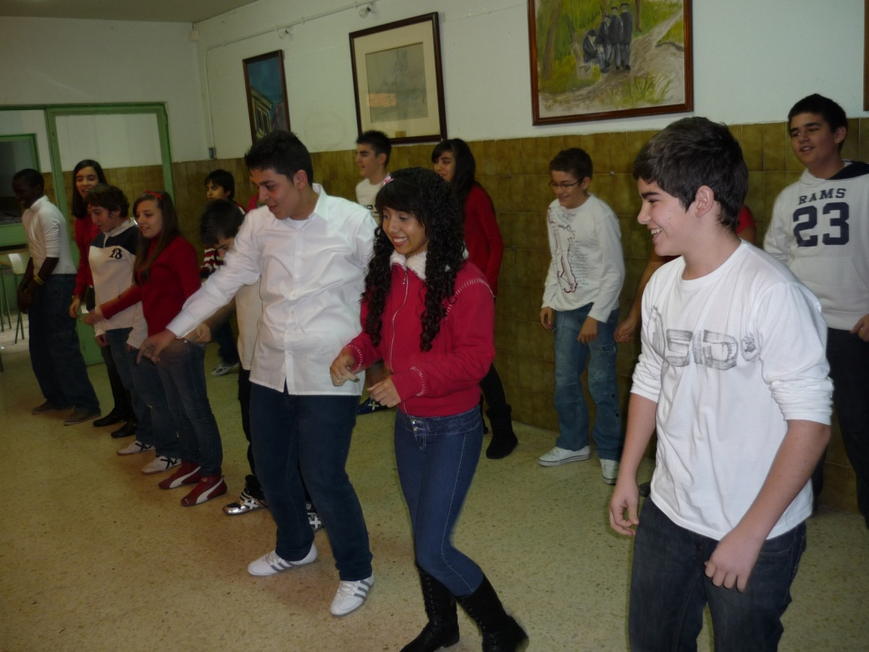
Ici Segundo B.
El día del Festival me lo pasé muy bien cuando subí a cantar pero lo mejor fue que no tuve clase. Me reí mucho cuando mis compañeros salieron a bailar. Fue genial.
Nerea Ramírez
La canción del Festival me pareció muy bonita aunque no haya participado pero lo que no me gustó es el baile porque me pareció un poco ridículo. Yassine Saoula
Creo que hice reír a la gente cuando pegué un sopapo cariñoso a Darío.
José Ramón Cerreduela
El Festival fue buenísimo, sobre todo la colleja que le dio Jose a Darío. Todo fue alucinante.
Israel de Vega
Echo de menos a los chicos del Proyecto Comenius.
Patricia Simó
Para mí el Comenius fue y es una experiencia maravillosa y el Festival fue muy gracioso.
Marta Morencia

Slide 12
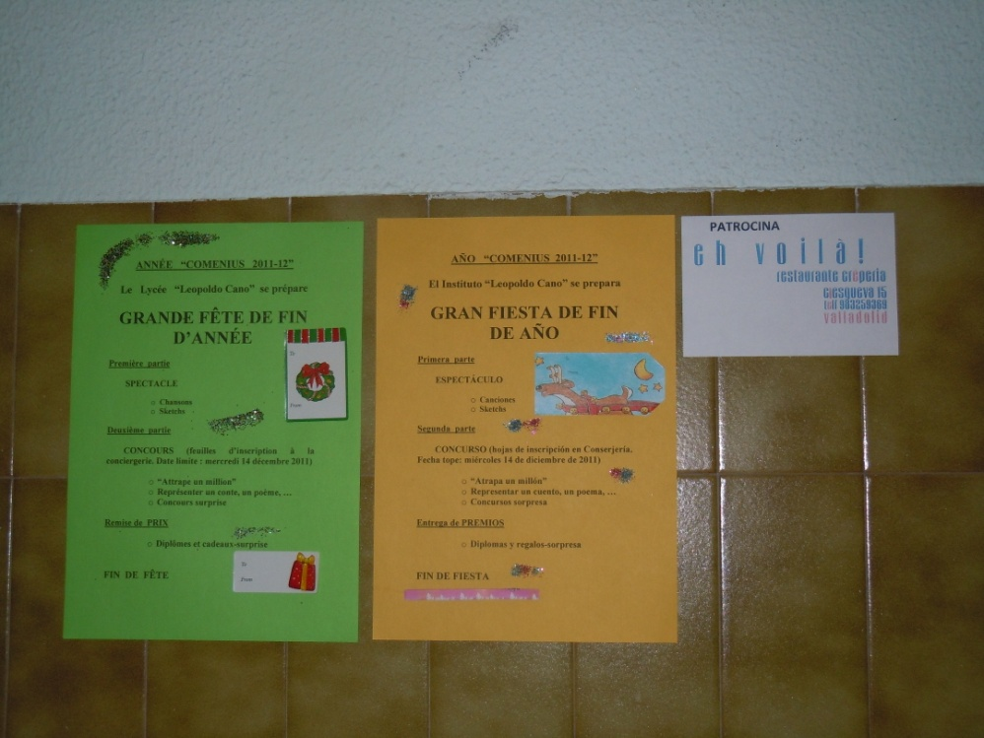
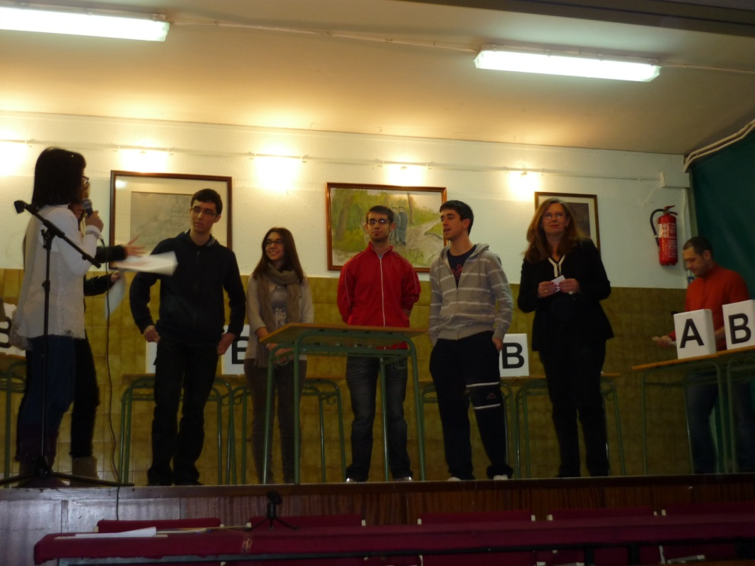
Twiter-Crêpes
Ambientación, preparación, bromas, tensión, expectación, impaciencia…Pero al fin llegó el 22 de diciembre y con él el concurso “Atrapa un millón”.
El atractivo premio hacía tiempo que prendaba, seducía, tentaba, fascinaba… hacía soñar. Guiñaba el ojo a cuantos pasaban junto al cartel navideño anunciando el Festival. ¡Mmmm! Una deliciosa comida o cena en la Crêperie “Eh Voilà!”… (¡premio ideal para un IES bilingüe en Francés!). Local con un encanto especial, ambiente agradable, manteles divertidos, camareros superencantadores y comida deliciosa, ¡había que inscribirse ya!
12’30 h. Las 19 parejas preparadas en la pole de salida, cronómetro, ¿A? ¿B? ¿C?, ¡tiempo! y dos parejas ganadoras. Concurso hecho con intención de hacer pasarlo bien, de entretener, de asumir el riesgo para conseguir algo y de ofrecer al
alumnado del IES “Leopoldo Cano” un recuerdo para que su memoria lo guarde de forma especial.
Gracias Crêperie “Eh Voilà” por donar tan amablemente este premio y por hacer realidad la ilusión de unos y haber hecho soñar a muchos otros.
Julita Aguilar
Y, ahora, los ganadores del Segundo Premio nos twittean su gustosa experiencia

Slide 13
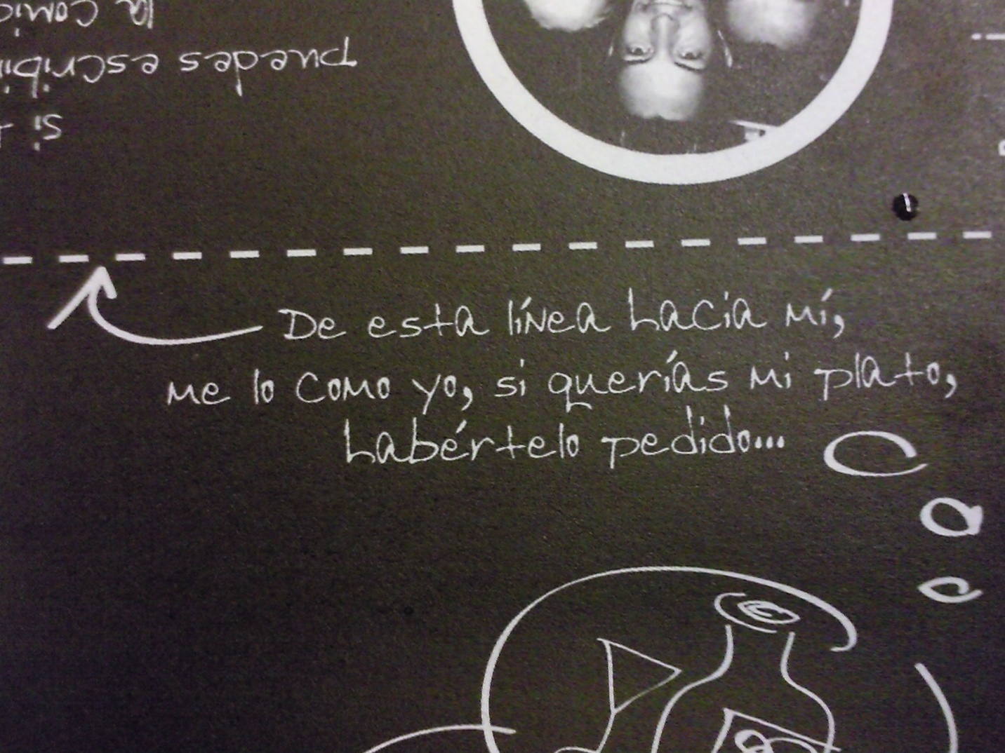
Twiter-Crêpes
>20.15 @bflores: La lluvia no me va a impedir ir a cenar al #Éhvoilà con @rjpinedo!!!!
>20.25 @rjpinedo: Llegando a la crêpería. ¡¡#lovamosapasarbien!!
>20.27 @bflores: Ya estamos dentro. ¡Qué sitio tan original! Me gusta…
>20.30 @bflores: Nos ofrecen mesa y… empecemos a echar un ojo a la carta…
>20.37 @bflores: ¡Uff! ¡¡Qué difícil!! ¡Qué bueno parece estar todo!
>20.35 @rjpinedo: Toscano??? Parece tener buena pinta y @bflores, Suizo??? Adjudicado!!!!
>20.45 @bflores: Esperando y mirando el mantel #muyoriginal. Estoy totalmente de acuerdo con lo que dice, jajajaja

Slide 14
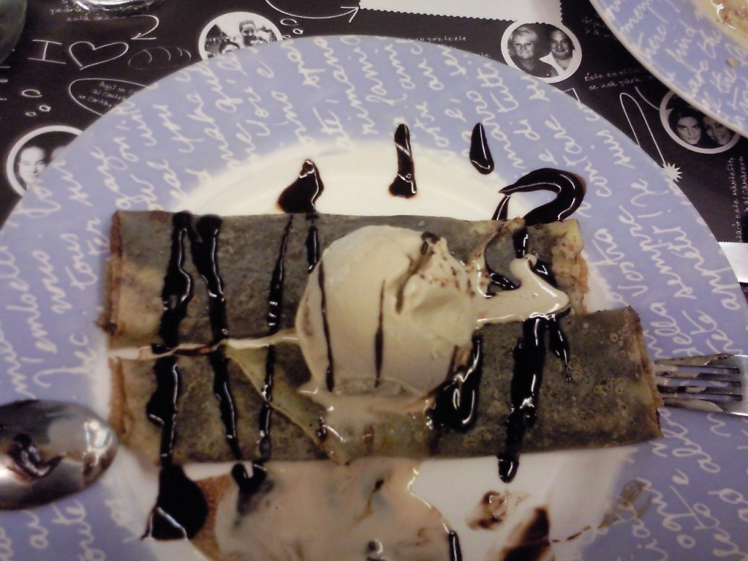

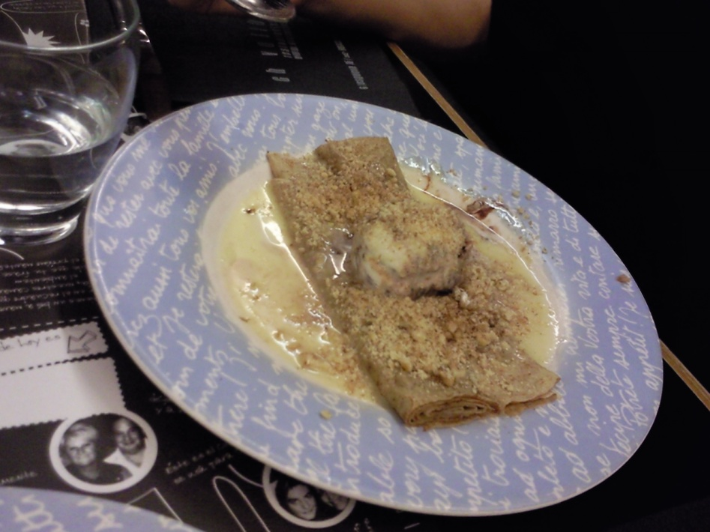
Twiter-Crêpes
>20.49 @rjpinedo: Que vieneeeeeeeeeeeen!!!!!!!! Una oooooooooooooooolaaa jajajaja Que buena pinta mmmmmmmmmmmm :)
>20.51 @bflores:
Suizo…
Toscano…
Qué me decís? ;)
>21.09 @rjpinedo: no es que esté tan buena…
>21.10 @rjpinedo: es que… está riquííííííííííííííííííííííííííííííííííííísima! Jajajajajajajajajajajajajajaja.
>21.25 @bflores: buff, increíble!!!!! Sin palabras jajajajajajajaj Buscando un boli…
>21.26 @rjpinedo: escribiendo en el mantel nuestra opinión en francés y en español con @bflores
>21.30 @bflores: repetiré sin duda :) Buen ambiente, camareros superagradables. Sigue lloviendo…
>21.32 @rjpinedo: ya para casita, y bien lleno! Jajajajajaja
>21.34 @bflores: buena tarde con @rjpinedo :)
Concurso divertido y premio genial.
Una vivencia inolvidable.

Slide 15
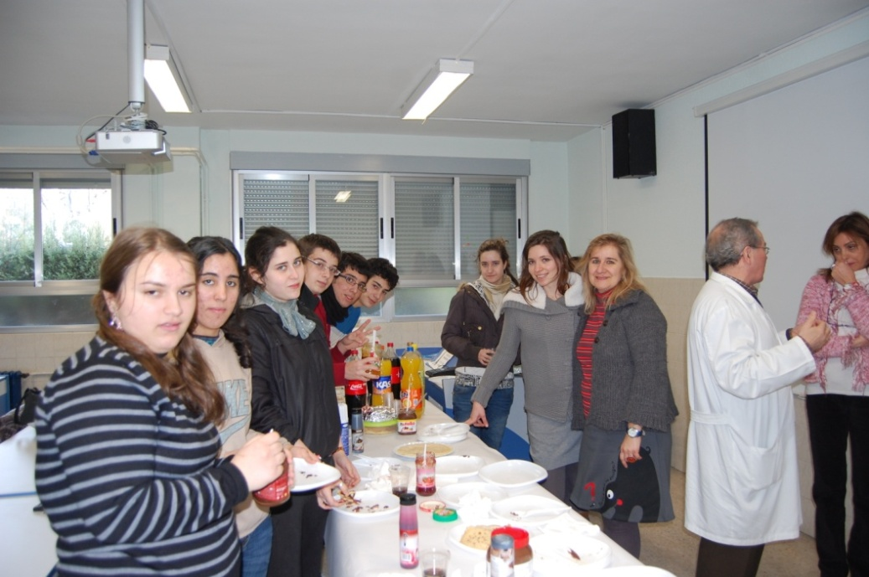
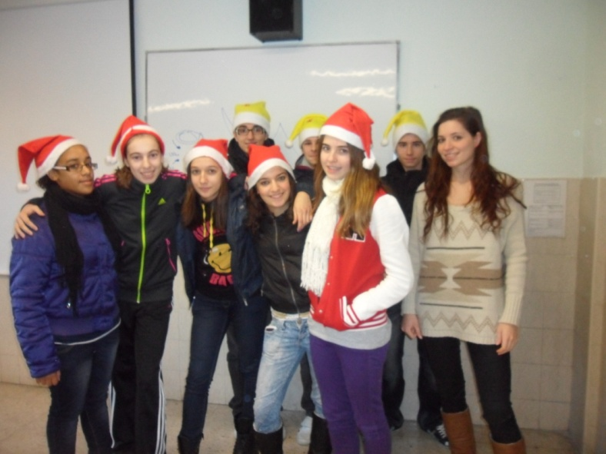
Mi estancia como auxiliar de francés en el IES Leopoldo Cano, por Caroline Stalla.
« Fête de la Chandeleur » avec la classe de 4°A.
Ya estoy del otro lado de la clase, con la pizarra y frente a los alumnos. Mis alumnos, que tienen de 11 a 17 años. Alumnos revoltosos, discretos, habladores, curiosos, o atentos pero llenos de energía. De todas maneras, he aprendido mucho con ellos. “Improvisación”, el lema para adaptarse en todas las situaciones: un problema técnico, alumnos ausentes o una clase que no funciona como previsto. Del francés a las ciencias sociales sin olvidar la música, he podido hablar de varios temas y constatar que esta profesión permite ser creativa. Aunque la frase que ciertamente dije mas fue: ‘En français s’il te plait’, ningún día se parece al otro, así que no nos aburrimos. Es lo que quiero. También tuve la suerte de participar al proyecto Comenius. Hacer equipo con los profesores resulto muy bien, y establecí un buen contacto con los demás profesores y personal de la escuela. Entonces, un balance positivo!
Ya casi se acaba la experiencia, y me despediré con un “petit pincement au coeur”.
Caroline
3°A quelques jours avant noël.

Slide 16
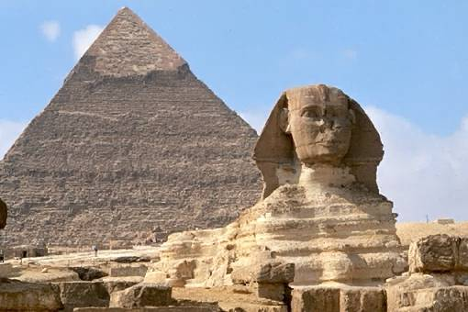
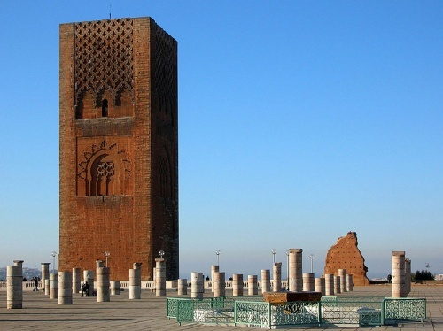
My journey in Africa, by Imane Miimi (4º Div)
I left Spain fort Iran. I did sand skiing on the desert. I arrived in Saudi Arabia and I danced the typical dances.
In Egypt I visited the pyramids. They are huge and incredible!!!
In Libia I visited Tripoli, I saw a big desert: the Sahara. I drank tea with the desert tribes.
I flew to Algeria and I swam in the sea. In Morroco I visited Rabat, and I saw theMosque.
At the end of my journey I felt very happy.

Slide 17
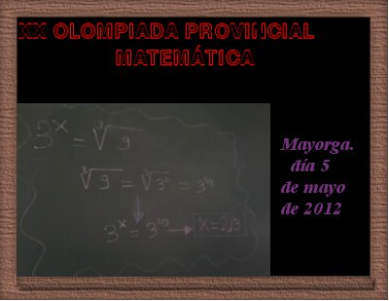

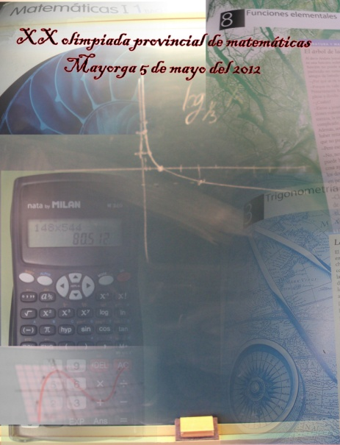
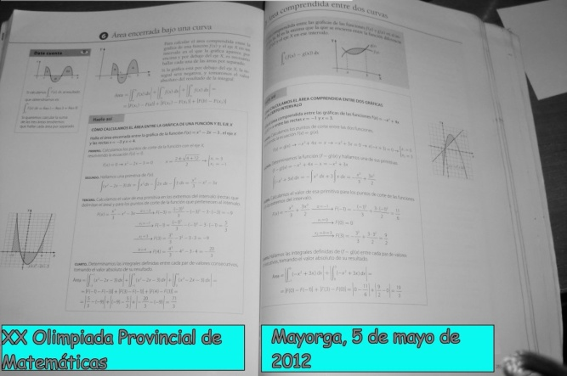
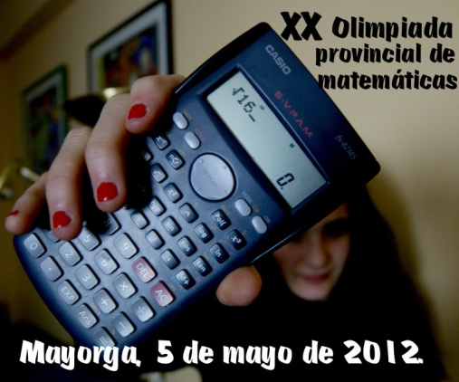
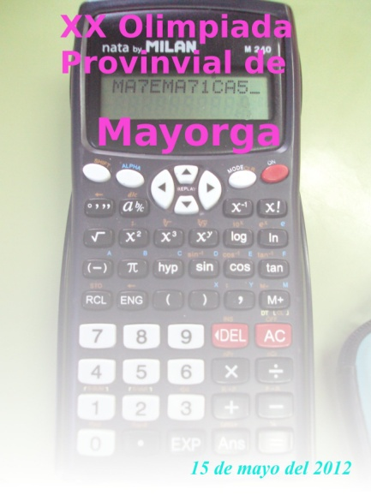
Olimpiada provincial de matemáticas. Concurso de carteles (1º Bachillerato)

Slide 18
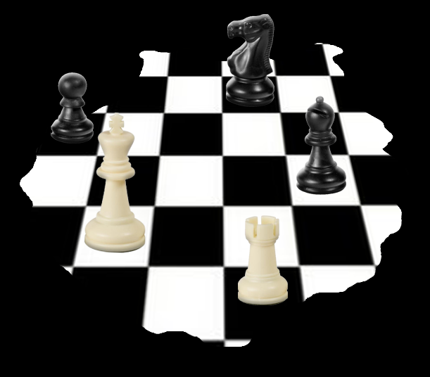
64 casillas, por Rubén Jiménez. (4º ESO)
Treinta y dos piezas, mitad negras y el resto blancas, son las que están sobre el tablero, aquel en el que tendrá lugar la batalla; dieciséis serán las que tu moverás para conseguir la victoria, o bien serán las que te lleven a la derrota.
Ocho peones dispuestos a avanzar sin retroceso, dos torres, dos caballos, dos alfiles, y la considerada pieza estrella, la reina, todas ellas leales al rey, luchando hasta el final por conseguir que éste se mantenga en pie.
Blancas mueven primero, y después sigue el juego.
La llamada “apertura” se pone en marcha. Cada jugador tiene establecida una propia, aquella que le ha sido más favorable, aquella que le ayudé a ganar el mayor número de contiendas.
Y llega el momento crítico, ese que nadie desea alcanzar, pero que es sumamente necesario para que se decida el transcurso de la partida. Tarde o temprano tendrá lugar esa jugada que beneficiará a uno de los “dos generales de las tropas”.
Luego, el destino estará escrito y lo único que quedará por hacer será asegurar la condición de ajedrecista y ganar el respeto frente a los demás aficionados derrotando a tus oponentes.
Tensión, emoción, preocupación, nerviosismo, etc., es lo que se siente y se vive en un torneo de este deporte, que aunque muchos no lo consideren como tal, reúne las características necesarias para ello.

Slide 19
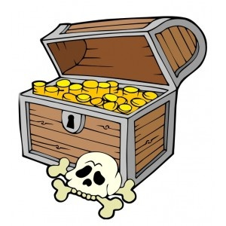

Retos matemáticos
NIVEL I (1º, 2º y 3º ESO)
EL COFRE DEL TESORO
Tenemos cinco cofres: A, B, C, D y E. En uno de ellos hay un tesoro y en cada uno pone una inscripción:
Averigua en dónde está el tesoro si una sola de las inscripciones es verdadera.
A: El tesoro está en el cofre D.
B: El tesoro está aquí.
C: El enunciado del cofre B es verdadero.
D: El enunciado del cofre A es falso.
E: El tesoro no está en el cofre A.
NIVEL II (4º ESO y Bachillerato)
¿EXISTEN LOS VAMPIROS?
Durante años te habrás hecho esta pregunta y por fin ahora vas a hallar la solución.
Primero suponemos que se tarda un tiempo razonable en convertirse en vampiro después de ser mordido.
Para que hubiera vampiros supongamos que hubiera existido un primer vampiro y que cada semana debiera morder a un ser humano para chupar la sangre y que éste a su vez se convirtiera en vampiro. Al cabo de una semana habría 2 vampiros, que deberían morder a 2 personas, que a su vez se convertirían en vampiros:
¿Cuántos vampiros habría en la 2ª semana? ¿y en la 3^{era} semana? Indica la fórmula que describe el crecimiento de los vampiros.
Conforme al Centro de Programas Internacional. Oficina del Censo U.S, el total de la población en el Mundo, proyectada el 22/03/12 a las 00:00 es: 7.029.554.998.
¿Eres vampiro? ¿Lo es alguien que conoces? Por tanto contesta ¿Existen los vampiros?
ADIVINA EL/LA MATEMÁTIC@
Pista : Este matemático, aficionado a escribir sus teoremas en los márgenes de los libros que leía, anotó en uno de ellos un teorema del cual dijo que conocía la demostración pero que el margen era demasiado pequeño para contenerla.
Indica el matemático y el teorema del que se trata. ¿Está demostrado en la actualidad?

Slide 20
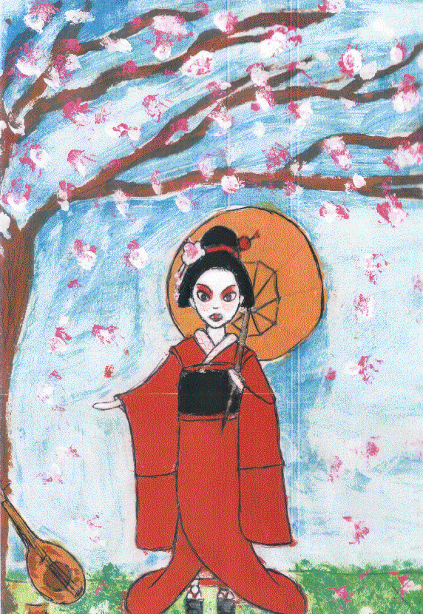
Geisha, por Marta Valdezate, antigua alumna
Marta realizó este dibujo cuando ya había perdido la vista completamente, una prueba de superación que debería hacernos reflexionar a todos.

Slide 21
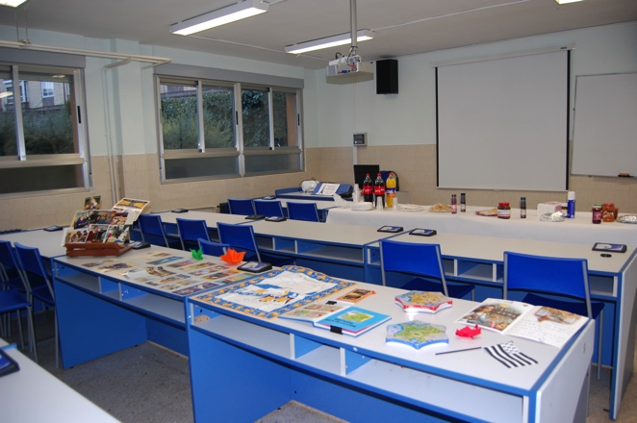
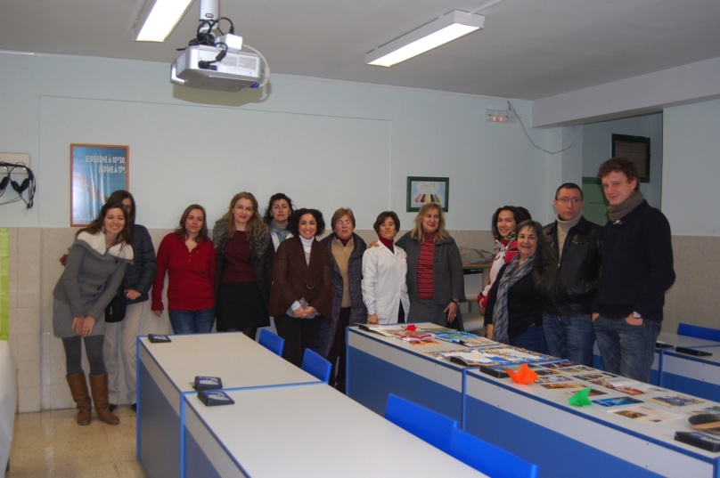
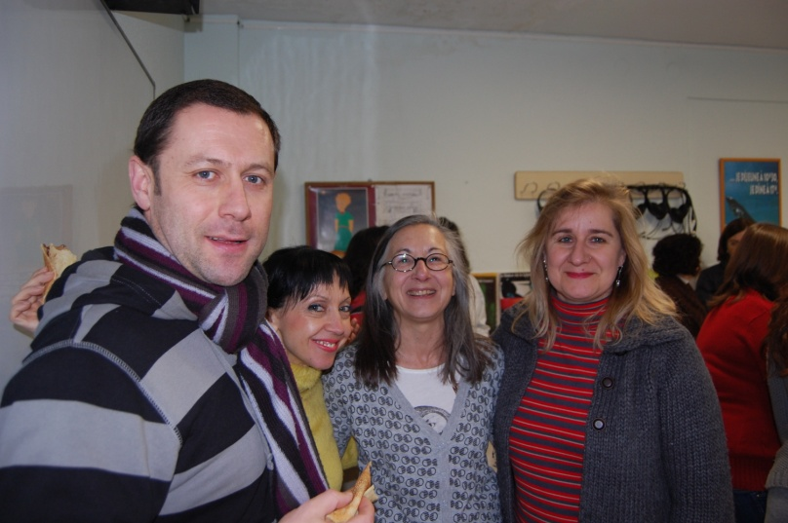
La Chandeleur, por Anabel Martín
A mis alumnos
Avec ce petit mot, je veux vérifier vos connaissances en français. Si vous comprenez bien, je suis contente. J’ai bien travaillé avec vous pendant toute l’année et je crois que vous savez bien vous exprimer en français.
Vous avez connu une autre culture avec des coutumes différentes à celles d’Espagne.
Maintenant, c’est à vous de continuer à découvrir la FRANCE.
Aprender para poder pasar un examen, creo que no es la única meta de un estudiante. Pero aprender para saber, para descubrir, para comparar con lo que conozco, eso sí vale la pena. Al menos eso pienso yo, que como profesora de idioma, pretendo que lleguéis a comprender lo que os dicen y cómo no, a haceros entender por los que os escuchan.
Por eso, a lo largo del curso, he intentado, no solo que aprendierais reglas de gramática sino que supierais que también hay una cultura y una civilización. Puede que nos guste o no ,pero ahí está. A través de diversas actividades, he querido que descubrierais esa forma de vivir en ese país que tenemos al lado: Francia. Yo lo descubrí y me encantó. Esta es la razón por la que quiero que os sintáis atraídos por esa otra cultura de nuestro país vecino y que lo vayáis descubriendo a través de lo que os presento.
Y sobre todo lo que me encantaría es poder transmitir el mismo entusiasmo e ilusión que yo tuve al ir descubriendo poco a poco tantas cosas nuevas y diferentes a lo que yo conocía. A veces en las clases, me contáis vuestros problemas, inquietudes e incluso miedos a lo que os puede ocurrir. Compartir eso con vosotros, hace que me transforme en uno más del grupo y forme parte de vuestro mundo.

Slide 22
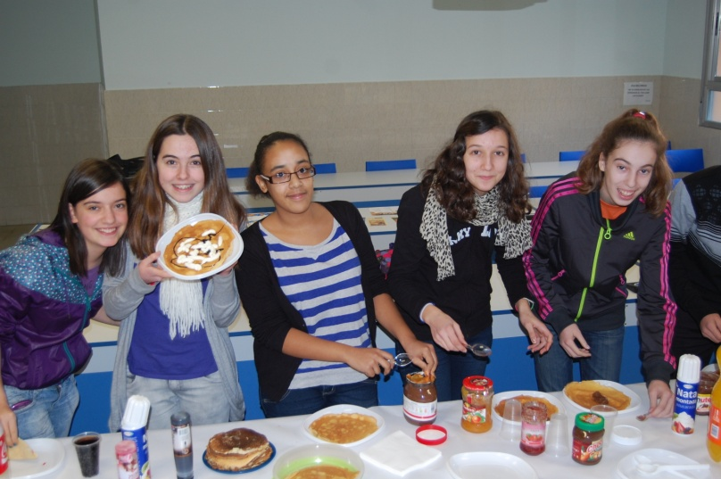
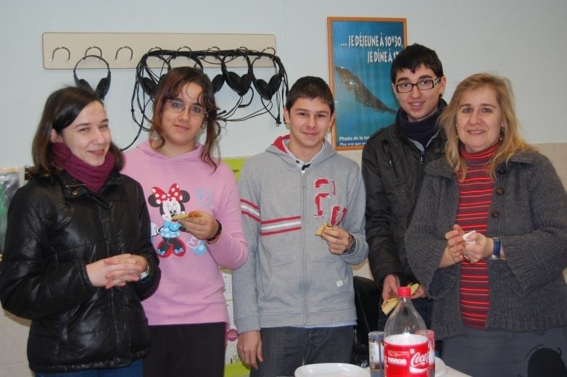
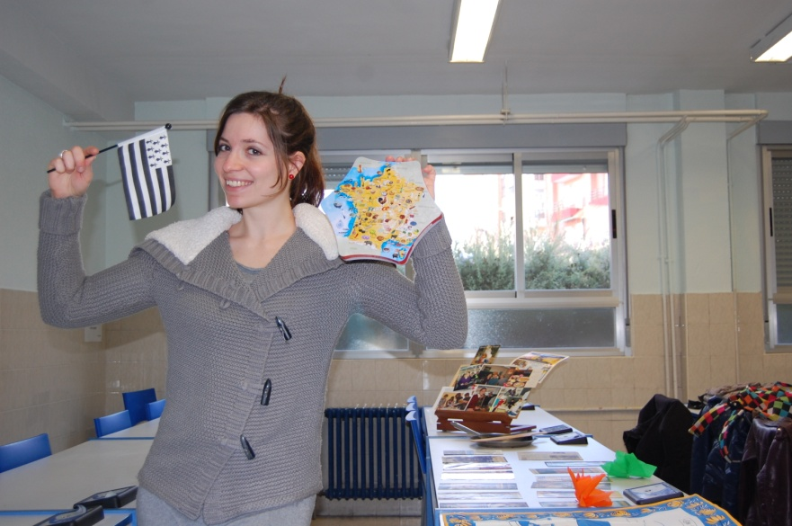
La Chandeleur, por Anabel Martín
A mis alumnos
Le 2 février, c ´est la chandeleur,appellée aussi la Fête des Chandelles. Tous les ans,la tradition veut que l´on cuisine plein de délicieuses crêpes à déguster avec la famille et copains.Mais d´où vient cette bonne tradition? La Chandeleur, autrefois “ Chandeleuse”, se fête le 2 février, soit 40 jours après Nöel. Son nom vient du mot “chandelle”.Sa forme et sa couleur évoque le Soleil enfin de retour après la nuit de l´hiver . On dit aussi que le pape Gélase 1er,qui christianisa la chandeleur, reconfortait les pèlerins arrivés à Rome avec des crêpes. Elle protège en outre la récolte de la moisissure et le foyer du malheur.
De nombreux proverbes en temoignent : “ Si point ne veut de blé carbonneux,mange des crêpes à la Chandeleur.” Llevamos a clase crêpes que habíamos preparado en casa. Allí ,las pudimos degustar. Durante la semana anterior a la fiesta de La Chandeleur habíamos trabajado en clase en qué consistía esa fiesta y cómo se preparaba la masa para hacerlas. Por eso, os di la receta y así de esta forma algunos las pudisteis preparar en vuestras casas.
No era muy difícil, aunque sí laborioso. Tan solo harina, huevos, sal leche y azúcar son los ingredientes para elaborar la masa. Luego en clase, cada uno las rellenaba con chocolate, mermelada, nata, azúcar….A este tipo de crêpes se las llama sucrées.Si se rellenan con jamón ,champiñón, queso , u otro tipo de ingrediente salado serían crêpes salées.Es uno de la platos gastronómicos típicos de la región de BRETAÑA.
El día de La Chandeleur degustamos les crêpes y conocimos el origen y celebración de esa fiesta y cómo no, nos divertimos. Por eso, si he conseguido transmitiros ese entusiasmo por aprender una lengua extranjera, objetivo conseguido por mi parte.
Con cariño para mis alumnos, ANABEL

Slide 23
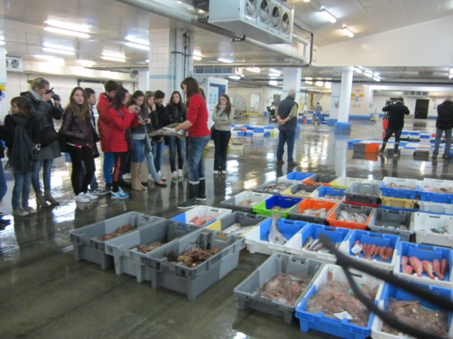
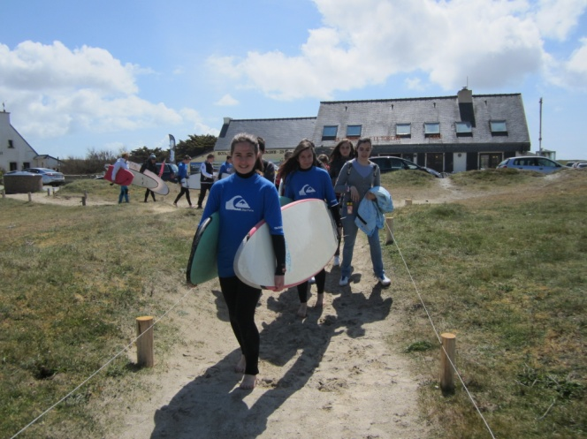
Viaje a Francia: Pont_L’Abée 2012
INTRODUCCIÓN.
A través de estos pequeños documentos queremos mostraros lo que vivimos en el viaje y compartir también con vosotros nuestra bonita experiencia en Francia junto a otros compañeros europeos con los que convivimos en Pont-L’Abbé durante una semana.
Cada uno de los participantes en el viaje, expone una experiencia vivida allí para que conozcáis nuestra aventura francesa.
Hemos realizado diversas actividades, en interiores, como en un castillo, y en exteriores, en la playa, por ejemplo. Queremos transmitiros nuestro entusiasmo al conocer todas estas nuevas cosas y por eso os presentamos algunas de estas actividades. Hemos elegido las más interesantes y las más divertidas. Una de ellas es el día que practicamos surf. Otra ,la excusión a la ciudad de Quimper. Y la tercera la visita al museo Bigouden .Aquí ,aparte de ver todo el interior del castillo, nos enseñaron a hacer una muñequita típica bretona con abalorios. Por supuesto, os contamos parte de la visita. Lo que más nos sorprendió, que como veréis también os sorprenderá a vosotros, los lectores. La forma en la que aquella gente vivía….
LA CRIÉE LE 23 AVRIL.
Marta.
Cela a été une visite incroyable avec des volumes impressionnants et des espèces de grands fonds. Nous avons asisté en direct à la vente du poisson frais.
Nuestra primera visita : HaliOtika, la Cité de la Pêche. Ésto es un Centre de Découverte de la pêche en mer.
Nos mostraron cómo colocaban todo lo pescado en el mar que estaba expuesto en la lonja. Allí lo vendían y vimos cómo se realizaba la compra del pescado recién llegado del mar. Además nos explicaron muchas cosas sobre el pescado y nos dieron a probar tres tipos diferentes, aunque este pescado ya estaba cocido. También nos mostraron diferentes tipos de pescado que tenían en una bandeja para vender y lo pudimos coger para comprobar el tacto y el peso.
LA TORCHE. LE 24 AVRIL. SURF SUR LA PLAGE DE LA TORCHE.
Kalina, Cristina y Verónica.
Le 24 avril nous sommes allés à la plage de la Torche. La météo était bonne et il faisait beau, seulement il y a eu un peu de vent. Ce pour ça qu'on a fait du surf. C ´est un sport nautique, d´origine polynésienne, qui consiste à se déplacer sur des vagues , debout sur une planche. Des moniteurs de surf nous ont donné à chacun vêtements de surf, selon la taille et nous nous sommes habillés dans une salle. Ensuite, ils nous ont donné à chacun une planche de surf.

Slide 24
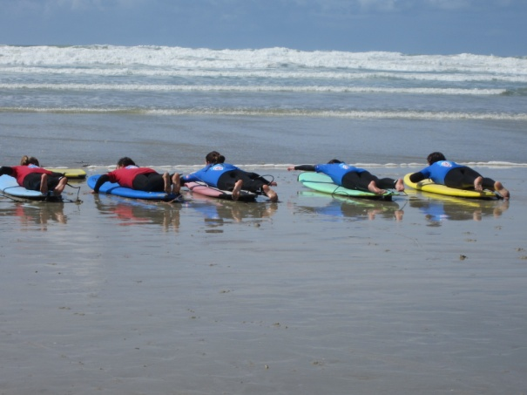
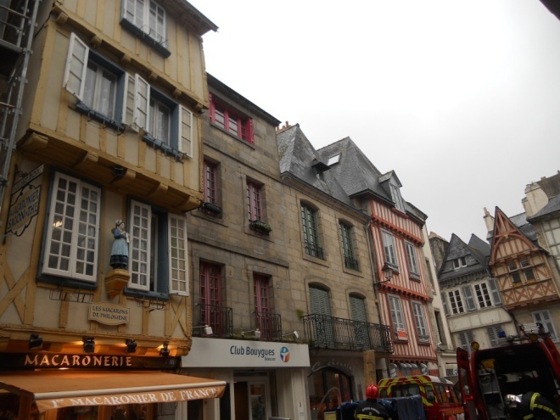
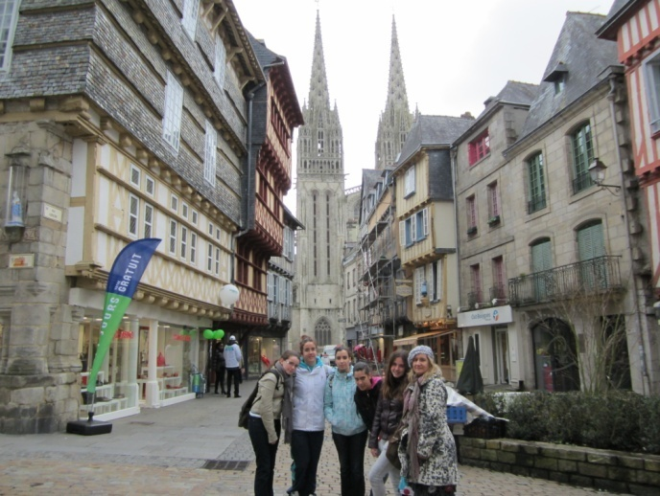
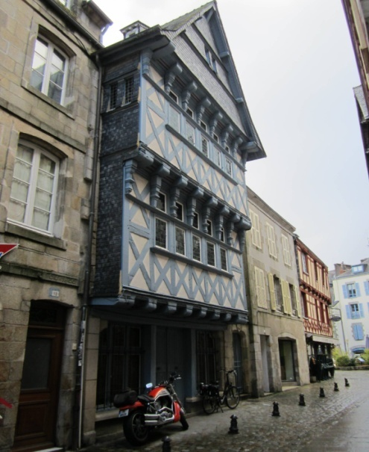
Viaje a Francia: Pont_L’Abée 2012
Quand nous sommes arrivés sur la plage, les moniteurs nous ont expliqué comment tenir la planche, comment se coucher sur elle et comment se tenir debout. Après nous sommes allés dans l'eau pendant 1 heure et on a essayé de faire comme ils nous ont expliqué ; c’était difficile, mais nous avons un très bon souvenir de ce moment.
SURF.
El segundo día de nuestra estancia en Pont l’Abbé fue muy divertido porque fuimos a la playa para hacer surf. Aunque había unos 13 grados y hacía viento Kalina, Vero y yo intentamos hacer surf. Cuando me metí al agua no sentía los pies pero el cuerpo lo tenía calentito gracias al traje de neopreno, solo conseguí ponerme de pie en la tabla dos segundos pero fue una gran experiencia.
QUIMPER
25 DE ABRIL. VISITA GUIADA A QUIMPER
David y Aroa.
Día de excursión a la ciudad de Quimper.
En Quimper nada más llegar bajamos del autobús y estaba lloviendo.
Rápidamente fuimos a la casa consistorial donde un guía nos enseñó la parte mas bonita y antigua de la ciudad. Había casas muy antiguas y de colores chillones, que tenían un sistema muy bueno para evitar que la madera de la fachada se estropease. Consistía en que la fachada tenía una cierta inclinación hacia el interior de arriba a abajo para que el agua no incidiese directamente en las paredes y de esta forma avanzaban terreno hacia la calle y hacían sus casas más grandes. Pero llegó un momento en el que se prohibió este avance porque si en una casa se declaraba un incendio, el fuego se propagaba de casa en casa ya que estaban muy juntas. Cuando terminó la visita volvimos a la casa consistorial donde Aroa y yo construimos con ayuda del guía una pequeña catedral de madera a escala de la que anteriormente habíamos visto en la visita.

Slide 25






Viaje a Francia: Pont_L’Abée 2012
Musée Bigouden
27 DE ABRIL. MUSÉE BIGOUDEN.
Anabel.
Au cœur du Château de Pont-L’Abbé, le Musée Bigouden nous propose un voyage haut en couleurs, au fil de ses collections de mobilier, de coiffes et de costumes somptueusement brodés… Un parcours pour comprendre la société traditionnelle du Pays Bigouden… et d’ailleurs.
MUSEO BIGOUDEN.
Cristina.
Es el último día de nuestra estancia en Pont l’Abbé. Fuimos el grupo de los rumanos, polacos y españoles al museo Bigouden.
Para comenzar hicimos un taller en el que nos enseñaron a hacer con abalorios una pequeña figura con el traje típico de la zona. Después visitamos el museo y vimos las ‘coiffes’, los sombreros típicos de Bretaña.
Nos enseñaron los muebles y su evolución durante la historia. Al principio nos dijeron que la gente dormía sentada porque no había espacio en la casa y que los bebés dormían en el armario para estar a salvo de los animales, ya que estaban sueltos por la casa. Para evitar que las gallinas les picasen y los cerdos les mordiesen, metían a los bebés en camas pero empotradas en los armarios, como un cajón.
Nos enseñaron también una mesa grande y nos explicaron porque no podían pasar los bebes por encima de ella. Era porque en ella mataban a los animales, exponían a los difuntos y las mujeres daban a luz encima. Pasar al bebé sobre la mesa significaría algún maleficio y eso que esta era la mesa en la que se reunían para comer.

Slide 26


Esperamos haber compartido con vosotros nuestra ilusión al descubrir sitios nuevos y maravillosos del país vecino, Francia.

Slide 27
La revolución internauta, por Estefanía, 2º Bach
Vivimos en una era en la que los medios de comunicación, Internet y las nuevas tecnologías suponen un gran avance para las personas y las sociedades contemporáneas, ya que esto nos permite acceder a mucha información, comunicarnos, documentarnos y muchas cosas más; sobre todo gracias a la creación de la Web 2.0 que supuso un gran avance para Internet, dando un giro a este gran invento y comenzando así la creación de redes sociales, plataformas de comunicación. Pero ¿Qué son las redes sociales? ¿Cual es su origen? ¿Qué consecuencias positivas y negativas están provocando?
Las redes sociales son estructuras sociales formadas de grupos de personas que están conectadas por uno o muchos tipos de relaciones, que pueden ser de parentesco, o de amistad, que se basan en compartir conocimiento o intereses comunes. El origen de las redes sociales se remonta a los años 1994-1995 cuando algunas páginas Web de Internet añadieron la posibilidad de escribir comentarios en foros con la creación de la Web 2.0. Pero a pesar de su existencia, no se modernizaron hasta que en 2004 se crea Facebook una de las redes sociales más popular, ya que se extiende por casi todos los países. Facebook alcanza los 800 millones de usuarios frente a otras redes como Myspace por ejemplo con 260 millones , Twitter con 200 millones y Friendster, con apenas 90 millones. Todas las redes sociales tienen un uso común que es la comunicación de las personas, ya sean amigos, familiares, conocidos o personas desconocidas con las que sin más se empieza a mantener un contacto gracias a este invento.
La utilización como usuario de una red social tiene muchas ventajas al igual que inconvenientes. Algunas de las ventajas que nos ofrecen estas plataformas pueden ser las siguientes: Las redes sociales promueven mucha publicidad lo que favorece a las empresas de este ámbito y a las personas que encuentran lo que quieren mediante esta publicidad. La comunidad virtual favorece la socialización entre las personas ya sea entre amigos o entre gente nueva dispuesta a conocer y encontrar a más personas. También nos informa, pues a través de la interactividad se divulgan multitud de noticias e informaciones que muchas veces nos son útiles. Estas plataformas son promovedoras incluso de campañas electorales como por ejemplo la que hizo Obama antes de subir al poder, facilitándole así el acceso a la Casa Blanca. Asimismo mediante las redes sociales se puede encontrar trabajo también lo cual es muy positivo sobre todo en este momento de recesión económica que se está atravesando. Hay muchos elementos positivos en estas páginas Web como ya he comentado antes; suponiendo un importante motor de la comunicación y de la socialización entre las personas, de ahí el nombre “redes sociales”. Pero como todo, la comunidad virtual tiene sus inconvenientes; por ejemplo convivir con una persona es algo constructivo que sirve para aprender multitud de cosas pero también nos supone tiempo de dedicación, hay que seguir unas normas e incluso muchas veces ceder para no tener conflictos entre ambos etcétera.

Slide 28

La revolución internauta, por Estefanía Pérez, 1º Bach
Ese acoso se puede convertir en algo más grave, si de manera ingenua se publica en ellas los lugares que uno frecuenta, las horas y los sitios adonde se va, etcétera. Además hay que saber con quién se está hablando y no fiarse, si se duda de quién está al otro lado, ya que Internet es un medio al que puede acceder cualquiera fácilmente y la usurpación de identidad esta a la orden del día. Las fotos también pueden suponer un inconveniente, ya que cuando se cuelga una foto en Internet uno se arriesga a que cualquier persona la vea y pueda hacer con esa foto lo que ella quiera; porque aunque pensemos que nuestras fotos no están al alcance de todos, que están nada más al alcance de las personas que queramos, eso no es cierto y en el momento que aparece en Internet, es uso de todo el que quiera y que tenga un poco de idea de manipularla y de poder acceder a ella. Todo esto evidentemente no ocurre siempre pero no significa que no pueda ocurrir ya que cada vez aparecen más noticias relacionadas con este tema y las consecuencias que esto produce.
Ser usuario de una red social no es nada malo en sí, sino todo lo contrario, pues es algo interesante y constructivo en el ámbito social e incluso personal, pero siempre hay que saber cómo utilizar estas páginas Web al igual que muchas otras. Como se suele decir todo es bueno pero con precaución. Tomarse una copa de vino en las comidas es bueno pero tomarse cuatro día tras día acaba haciendo daño. Con las redes sociales ocurre lo mismo y abusar de su uso puede acabar haciendo daño así que precaución, amigo internauta.
Lo mismo pasa con las redes sociales que aparentemente son muy atractivas en lo que respecta a sus consecuencias positivas pero también tienen su parte no totalmente positiva, al menos plantearnos serios interrogantes. ¿Realmente somos conscientes de lo que supone hacerse una cuenta en una red social de Internet , creemos estar bien informados o nos arriesgamos y sin más nos inscribimos en esa cuenta? En todos los documentos que se nos dan para firmar por ciertas empresas siempre hay una letra pequeña que muchas veces no solemos leer y jugamos todas nuestras cartas sin saber realmente qué va a pasar después. Con las redes sociales ocurre lo mismo, en el momento que damos a “aceptar” hemos firmado un contrato con esa red social y ya no hay marcha atrás, ya que la mayoría de las veces no leemos ni sabemos qué estamos aceptando. En ese mismo momento empezamos a hacer un uso inadecuado de esa plataforma ya que sin saber sus consecuencias negativas nos lanzamos y creamos nuestra cuenta. Creemos que con esa red social vamos a desarrollar una comunicación con otras personas pero a veces esa comunicación no es la más adecuada y mediante este tipo de páginas en las que hay Chat y muchas vías y canales para que se produzca se pueden sufrir amenazas, insultos e incluso acoso psicológico.

Slide 29
La redes sociales, por Carla Oliveros, 1º Bach
Las redes sociales son un medio de comunicación muy significativo en nuestra sociedad actual que se ha ido desarrollando rápidamente en los últimos años, una manera de comunicarse con una cantidad indefinida de personas ya sean de un mismo país o del resto del mundo, y que se está convirtiendo en una herramienta muy utilizada en nuestra sociedad. Algunas de ellas sirven para relacionarnos socialmente, como Facebook, nacida en 2004, que apareció como un servicio para universitarios y en la actualidad tiene como usuarios a más de 80 millones de personas y en nuestro país aparece en el segundo puesto entre los sitios web más visitados. Pero, ante esta invasión de las redes en nuestro entorno, cabe formularnos las siguientes preguntas, ¿las redes sociales tienen inconvenientes o tan solo tienen ventajas?¿Existe un cierto peligro al utilizar estas aplicaciones?¿Quién es quién en las redes sociales? ¿Qué proyección de futuro podemos imaginar para estos poderosos canales de comunicación?
Como se puede ver, en la actualidad, esta nueva forma de comunicación se está extendiendo significativamente entre los jóvenes, produciéndose así una gran popularidad de esta forma de comunicación en todos los países. Seguro que la mayoría de personas en nuestro país sin un mínimo de conocimiento de tecnología ha oído alguna vez hablar de Facebook, o de Tuenti,... Estas palabras están constantemente en la boca de los jóvenes y pasar diariamente el tiempo en estas plataformas de Internet se ha convertido en una actividad rutinaria. Este tipo de comunicación que atrae tanto el publico joven sirve para compartir información, intereses, música, fotos...
También puede ser útil para buscar amigos de tiempos pasados, así como para facilitarnos el trabajo. A muchas personas esto último les parecerá raro pero las redes sociales no solo sirven para pasar el tiempo, visitar perfiles ajenos o competir para tener el mayor numero de “amigos”, sino que también pueden constituir una herramienta muy útil para trabajar, ya que la comunicación instantánea con cualquier persona y en cualquier momento que nos ofrecen estas plataformas, nos puede ayudar a resolver, por ejemplo, cualquier problema o duda en cualquier momento, intercambiar información o compartir documentos. Dicho esto, según parece, a simple vista las redes sociales no tienen ningún inconveniente ni problema, nos ayudan a trabajar así como a recuperar el contacto con viejos amigos, nos permiten divertirnos o informarnos, pero realmente un mal uso de las redes sociales o un mal conocimiento de su funcionamiento pueden ocasionar problemas o un cierto “peligro”. Seguramente hemos oído alguna vez en las noticias o leído, escrito en prensa, algún tipo de problema relacionado con alguna de estas plataformas; por ejemplo cómo alguna persona hablaba o chateaba con otra que decía ser un amigo pero al que realmente nunca había visto y al que sin embargo confiaba algún tipo de información de carácter personal, y finalmente no era quien decía ser.

Slide 30






La redes sociales, por Carla Oliveros, 1º Bach
Este tipo de problemas se pueden producir, a pesar de que al entrar en estas plataformas de Internet debemos pasar un registro previo para entrar a formar parte de ellas. En este registro aparecen diferentes apartados que debemos rellenar y en los que exponemos diferentes datos de carácter personal, que quedan grabados y guardados en la plataforma y que, si no garantizamos ningún tipo de privacidad, quedan a la vista de todos y pueden ser utilizados por los administradores de la plataforma a su voluntad. Otro problema que puede afectar a los usuarios es la suplantación de identidad por parte de otros. Aunque para entrar en una red social cada persona tiene un nombre de usuario y una contraseña, debido a los grandes avances de la tecnología, cualquier persona con los conocimientos informáticos necesarios puede averiguar nuestra contraseña o clave de acceso y suplantar nuestra identidad o acceder a ciertos datos invadiendo así nuestra intimidad. Por otra parte, la información que exponemos no sólo puede ser utilizada por segundas o terceras personas, sino que además no sabemos a ciencia cierta cómo pueden utilizar los dueños de la plataforma nuestra información privada y todos nuestros datos personales que hemos confiado a la plataforma. Normalmente, ya sea por el tiempo que es necesario emplear o sólo por el mero aburrimiento, no se suele leer “la letra pequeña” que aparece en el registro, y directamente se aceptan las condiciones que nos ofrecen pero ¿sabemos realmente hasta qué punto pueden llegar a utilizar nuestros datos y para qué fines?
En mi opinión, se debería exigir a los dueños de las redes sociales un derecho a la intimidad y una protección real de nuestros datos. ¿Hasta qué punto estamos controlados? Los diferentes dirigentes de estos sitios web conocen perfectamente de qué hora a qué hora entramos, qué vemos, qué o a quién visitamos, incluso pueden acceder a nuestra diferentes conversaciones, que supuestamente son privadas. Todo esto pone de manifiesto que las redes sociales realmente no son una red privada como hacen creer, ya que ellos mismos pueden utilizar nuestros datos, fotos, y otro tipo de información de carácter personal con fines muy diversos. Por todos estos motivos, se debe tener un cuidado especial con los datos que exponemos en las redes sociales. Ante todo lo explicado anteriormente, estos canales de comunicación como son las redes sociales, en mi opinión constituyen una herramienta que puede resultar muy útil para el trabajo, para relacionarse o como entretenimiento si se hace un buen uso de ellas y de una forma responsable. Pero también debemos tener en cuenta que no todo pueden ser ventajas cuando no se conoce su funcionamiento o cuando aún conociéndolo no se tiene el cuidado necesario, y esto puede ocasionar un peligro real. Finalmente, ante todo no debemos olvidar que todos tenemos un derecho a la intimidad y a la privacidad y éstas tienen que ser respetadas y no pueden ser vulneradas por otras personas.

Slide 31

Valladolid-Sittard. Nuestra experiencia en Holanda
MY TRIP TO THE NETHERLANDS, by Irene Calle (1º Bach)
Trips are exhausting to me, but this time I was so excited that I couldn't sleep.
When we arrived at the airport, our exchanges were waiting for us and we went by bus to Trevianum Secondary School, where our families took us to the place that would be our home for seven days.
On Monday we visited the school. It is huge, with a lot of classrooms and meeting places. There is only one for all Sittard. We attended special lessons where teachers talked to us about The Netherlans and its history and did some singing in the music classroom.
On Tuesday we went to Amsterdam, one of the most beautiful cities I've seen. After visiting the Van Gogh museum, we made a boat trip where we could see some of the most important buildings, like Anna Frank's house. Then we had free time and we visited “De Wallen”, where coffee shops, brothels and exotic shops are. That is “the well known suburb” of Amsterdam city. We could also see a little bit of typically Dutch weather... It had been raining all day, but this couldn't destroy our adventure spirit.
On Wednesday, after revising our presentations, we went to Aagen to see a really beautiful historical place: Old Aagen Cathedral. It was built by Charlemagne and all I can say is that pictures don't make it justice. In the evening, we had dinner at school with all families and the others groups, Polish, Italian and Canary people. To finish this wonderful day, we made our presentations, quite nervous, I should say.
On Thursday, we took the bus to go to Maastricht, where we visited the Caves which were excavated to extract lime stone and later to escape from French soldiers during the French Invasions. With their temperature and humidity a man can survive only for twenty hours. We saw what we it feels like by turning off the lights and walking in the dark. It was a chilling experience. Afterwards we made a tour around the city. It's a very picturesque place.
On Friday we said goodbye to the other groups and we went to visit the point where the limit of Belgium, Denmark and Holland come together. The most interesting visit of the day for me was the American cemetery. It is a tribute to the American soldiers who died fighting against the nazi army who was invading Holland. I found it really impressing.
Saturday was the day with families. Some people went climbing and some others prepared the barbeque for the afternoon, after which we went to a club.
Sunday was the saddest day. We spent some time in Brussels, and after that we went to the airport with our exchanges. We said goodbye to them with a lot of sadness. It was a very special time and we will never forget them. We arrived to Chamartin by a miracle, because our fly took off with around twenty minutes of delay. So did our bags and so did the Underground trains. Solution: Eleven students and two teachers running in a long line all the way into Chamartin station to take the train on time. It was a really funny adventure in the end!. We arrived home very happy to see our families again.

Slide 32


Valladolid-Sittard. Nuestra experiencia en Holanda
Problemas con la lengua.
Durante nuestra estancia en Holanda, hemos tenido que poner en práctica todos nuestros conocimientos del inglés, y dado que los míos eran muy escasos he tenido que usar métodos como el traductor del móvil o pedir a algún compañero que tradujera por mí, pero aun así, por muchos problemas que haya tenido, al final por señas o hablando estilo indio, como por ejemplo utilizando los verbos sin conjugar o cosas, así he conseguido mantener algunas pequeñas relaciones, las cuales han sido suficientes para poder estar allí a gusto en casi todo momento.
Me hubiera gustado poder comunicarme mejor, pero no ha sido posible y poco a poco, con cada intercambio que hago me doy cuenta de que es muy importante saber idiomas, sobre todo el inglés, porque es un idioma que en todos los sitios se sabe hablar y se estudia.
Juan González Orjuela (1º Bach)
El Barrio Rojo.
En Ámsterdam encontramos un barrio llamado el Barrio Rojo, el cual es conocido por su erotismo y por el cannabis, ya que sus calles están repletas de “coffee-shops”, “sexshops” y escaparates con mujeres de compañía. Estos escaparates no están a simple vista sino que se encuentran en calles estrechas en un ambiente menos transitado. Allí la gente de la ciudad lo ve normal, pero a los turistas les resulta curioso y diferente. Si vas a Ámsterdam debes visitarlo ya que es conocido en el mundo y no puedes ir a esta ciudad sin haberlo visto con tus propios ojos. No te quedes con lo que te puedan contar. También por el Barrio Rojo pasan los canales lo cual hace una vista aún más agradable. Os recomiendo que lo visitéis. Yo he estado allí y la verdad es que volvería encantado, fue una experiencia maravillosa que no olvidaré.
Luis Miguel Cano Criado (1ºBach)

Slide 33




Valladolid-Sittard. Nuestra experiencia en Holanda
La buena comunicación.
Una de las cosas más sorprendentes de este viaje de intercambio a Sittard (Holanda) ha sido el nivel de lenguas extranjeras que tienen los holandeses. Supongo que esto estará condicionado por el hecho de que su idioma se habla exclusivamente en su país y se ven obligados a comunicarse con el resto. En mi caso la familia que me ha acogido hablaba conmigo en inglés principalmente, con un nivel bastante fluido, y el hermano mayor de mi correspondiente hablaba español, por lo que he podido entenderme bien con la familia. ¡Incluso su abuela hablaba inglés! Me ha llamado mucho la atención que cuando preguntábamos a alguien por alguna dirección, lo primero que nos decían era “¿Qué idiomas hablas, para poder entendernos?”
Ver la importancia que tiene en otros países el desenvolverse en idiomas extranjeros es una experiencia muy enriquecedora y de la que debemos aprender.
Delia Arias Sinovas, (2º de Bach)
Valoración.
En definitiva, este intercambio con Holanda nos ha enseñado muchas cosas. Hemos descubierto una tierra muy arraigada a su cultura y a sus tradiciones, una tierra en la que hemos experimentado estilos de vida distintos y en la que una vez más teníamos que respetar unas costumbres que distaban de las nuestras.
Sin embargo este intercambio ha significado conocer ciudades, visitar lugares pero sobre todo volver a nuestro país con amistades y momentos inolvidables, tanto con el grupo de holandeses como con el resto de grupos de otros países con los que coincidimos allí. Son unos lazos muy fuertes los que ahora mantenemos con ellos y de alguna manera haremos lo posible para mantener el contacto a pesar de la distancia; y, si cabe decir, para vernos una vez más y rememorar momentos de felicidad de aquel intercambio que hicimos allá por el año 2012. Te queremos, Holanda.
Diego Montero Calvo. (2º Bach)

Slide 34




4º Year Diversification Goes Around the World
Noemi’s Journey.
My journey started in China. I visited the Nest Stadium, which is famous for “The Olympic Games celebrated in Beijing in 2008. It is a wonderful building.
Then I travelled to India by car. I saw the “Taj Mahal”.
I sailed to Madagascar by ship. I walked in the jungle. There was a tiger.
I flew to Egypt by plane. I went to the Pyramids. They were “Super high!!!”
I flew to Argentina by helicopter. I rode a horse in the Pampa.
I travelled to the United States of North America by boat. I met President Obama and I spoke English with him.
I returned to Spain by plane, and I ate a big paella with my friends. I showed them the photographs of my trip.
By Noemí Muñoz.

Slide 35





4º Year Diversification Goes Around the World
Sara’s Journey.
I travelled in Asia. I started my journey in Turkey. I saw the “Blue Mosque”. I ate “kebab”. It was delicious!!
I went to Jordan by car. My father drove. Then I flew to Kuwait by helicopter. I travelled to the Arab Emirates by train.
I flew to Egypt by plane. I went to the temple of Abu Simbel by camel. It was not very comfortable. It was really hot and dry, and the camel was very slow.
Finally, I went to Morocco by boat. I ate cuscus and fruit and I danced all night!
By Sara Outamghart.
Imane’s Journey in Africa.
I left Spain for Iran. I did sand-skiing on the desert.
I arrived in Saudi Arabia and I danced their typical dances.
In Egypt I visited the Pyramids.
In Libya I visited Tripoli.
I saw a big desert: The Sahara, and I drank tea with the tribes of the desert. It was an adventure!
Then I flew to Algeria and I swam in the sea. In Morocco I visited Rabat and I saw the Mosque.
At the end of my journey I felt very happy.
By Imane Harchi.

Slide 36




4º Year Diversification Goes Around the World
Eddelin’s Journey
I’m having a fantastic holiday in the USA!
I flew from Cuba. My uncle lives in “La Habana”.
We travelled by boat to Republica Dominicana. I visited my family and we ate the typical food.
I travelled by boat to Puerto Rico and I went to The Carnival. It was fantastic!!
Then I flew to Spain and I ate “tortilla”. It was delicious!!
By Eddelin Massiel Castro.
.
Karin’s Journey.
I started my journey in Russia. It was freezing. I had some caviar but I didn’t like it. Then I travelled to China by coach. It took me twenty days. I saw The Great Wall of China. I ate rice and fish. I didn’t drink vodka or sake.
I flew to Australia. I saw Kangaroos at Ayer’s Rock.
I travelled to the United States by boat. I returned to Spain by helicopter. At the end of my journey, I felt that Spain is the best country in the world!
By Karin Ouakkas.

Slide 37

English Puzzles
Find 9 places in a town, by Víctor M. Trujillo (2ºA)

Slide 38













English Puzzles
Find 12 items you need to pack for a good summer holiday, by Víctor M. Trujillo (2ºA)

Slide 39













English Puzzles
Find 12 animals, by Óscar Fernández (1ºA)

Slide 40

Breve reseña. Jornadas de orientación. Marzo 2012
Durante los días 13, 14 y 15 de marzo celebramos las III Jornadas de Orientación para alumnado de bachillerato y 4º de ESO. Se invitó también a los padres.
Bajo el formato de Mesas Redondas, fueron invitados profesores, alumnos y profesionales de varios de los grados que ahora se imparten en la Universidad de Valladolid. El primer y último día (martes 13 y jueves 15) se dedicaron a Grados Universitarios incluyendo otras ofertas como los Estudios militares y La Escuela Superior de Artes Escénicas de Castilla y León con sede en Valladolid. El miércoles 14 se dedicó a la Formación profesional y fueron invitados profesores de los IES Galileo, Diego de Praves y del Centro Integrado Juan de Herrera, abarcando la mayoría de las familias profesionales que se imparten en Valladolid.
El listado completo de personas invitadas está más abajo. Añadir que hablaron sobre la actual oferta educativa de sus centros y estudios, las condiciones de acceso, las salidas profesionales y su inserción laboral, y que respondieron a las preguntas que hicieron nuestros alumnos.
Esperamos repetir el año próximo con mayor asistencia de padres y de personas del barrio que estén interesadas. Si desean más información, en el departamento de Orientación del IES Leopoldo Cano: dorientacionlcano@yahoo.es
Asistentes a las Jornadas de Orientación. Marzo 2012
Martes 13. Universidad y otros estudios
Centro médico y de fisioterapia Ozama. Carlos González Ocaña, fisioterapeuta en activo.
E. U. de Enfermería. Dña. Pérez Marinas Raquel. Grado en Enfermería. Ha trabajado en varios hospitales
Facultad de Medicina. Dña. Cristina Sánchez del Hoyo (antigua alumna). Estudiante de 5º.
Escuela Superior de Arte Dramático. D. Carlos Marchena del Departamento de Interpretación
E. de Ingenierías Industriales. D. Alfonso Redondo. Director (antiguo alumno)
Filosofía y Letras. Humanidades y Periodismo. Dña. Belén Artuñedo Guillén (Filologías) y D. Manuel Rojo (Historia)
Miércoles 14. Formación Profesional
IES DIEGO DE PRAVES
D. José Alberto León. Departamento de Hostelería y Turismo.
D. María Isabel Martín Fiz. Servicios en Restauración.
IES DIEGO GALILEO.
D. Carlos Hernández Padrones. J.E de CCFF y Familia de Electrónica
CENTRO INTEGRADO JUAN DE HERRERA
D. Alberto Martín Duque, Jefe de Estudios
María Teresa Cuerdo Martín. Orientadora
Jueves 15. Universidad y otros estudios
Facultad de Ciencias. D. Isaías García de la Fuente. Vicedecano
E.T.S. de Ingeniería Informática. D. Carlos Vivaracho (antiguo alumno)
E.T.S. de Ingenieros de Telecomunicación. D. Ramón J. Durán Barroso
Escuela Universitaria de Estudios Empresariales. D. José Antonio Salvador Insúa, Director
Facultad de Educación. Miriam Ramos Santos. Oficina de Información de estudiantes
Ministerio de Defensa. Carrera Militar. Teniente Coronel Cardero.
Psicología y Terapia Ocupacional. Dña. Aurora Madrid. Psicóloga. CAP por la UVA.

Slide 41




Reflexiones, por Jennifer Carolina Iturralde, 1º B:
Conseguir, cuesta
Si tu sueño es ser cantante, carpintero, profesor,
arquitecto, etc… Y piensas que no lo puedes conseguir,
estás muy equivocad@, porque todo se puede conseguir
si te esfuerzas lo máximo. Ningún problema familiar
o discusión con alguien es un problema para conseguir
tus sueños, sólo piensa que lo que ganas ahora estudiando
te ayudará en tu futuro. Porque a todos nos gustaría
tener una casa enorme, tener dinero, etc. Es muy
fácil de conseguir. El truco: Estudiando ahora que puedes.
Una amiga de verdad
Una amiga es aquélla que te escucha y comprende.
Una amiga es la que siempre está contigo.
Una amiga es aquélla que te lleva al buen camino.
Aquélla que dice ser tu amiga pero, en cambio,
Te falta al respeto, te dice que hagas cosas malas
y está contigo por interés, esa no es una amiga
de verdad.
Nunca te dejes llevar por las malas influencias
porque, aunque no lo creas, te pueden causar
grandes problemas, tanto a tu vida como a tus estudios.
Nunca hagas lo que te dicen que hagas sino
haz lo que tú pienses que está bien.

Slide 42

CAMERA GUIDEBOOK MAP MATCHES PASSPORT SLEEPING BAG SUNCREAM SUNGLASSES SWIMSUIT TENT TORCH TOWEL
CAMERA GUIDEBOOK MAP MATCHES PASSPORT SLEEPING BAG SUNCREAM SUNGLASSES SWIMSUIT TENT TORCH TOWEL
CAMERA GUIDEBOOK MAP MATCHES PASSPORT SLEEPING BAG SUNCREAM SUNGLASSES SWIMSUIT TENT TORCH TOWEL
Soluciones pasatiempos:
SOLUCIONES (Nous 1º A/C)
Sopa de letras
Nerviosos. 2. Francés. 3. Diciembre. 4. Obsesionado. 5. Capuchón. 6. Oficina. 7. Julita. 8. Iván. 9. Seis. 10. Óscar. 11. Adán. 12. Esaúl. 13. Dani
Laberinto
Iván
SOLUCIONES (Retos matemáticos)
El cofre del tesoro
Sólo la inscripción D puede ser verdadera, en ese caso la solución es: EL TESORO ESTÁ EN EL COFRE ‘A’
¿Existen los vampiros?
La segunda semana habría 4 vampiros, la tercera semana habría 8 vampiros,….
La fórmula que describe el crecimiento de vampiros es 2^{n} , donde n es el número de semanas.
Luego, al cabo de un año (52 semanas) habría 2⁵² = 4’5·10¹⁵ vampiros, que es un número mucho mayor que 7.029.554.998, luego o todos somos vampiros o LOS VAMPIROS NO EXISTEN.
Adivina el/la matemátic@
Pierre de FERMAT
El teorema es el llamado ‘último teorema de Fermat’ (la ecuación x^{n} + y^{n} = z^{n} no tiene solución entera, para cualquier n>2).
Fermat anotó en su copia del libro ‘Aritmética’ de Diofanto este comentario.
Este teorema ha tardado más de 300 años en ser demostrado, se demostró en 1994.
SOLUCIONES (Puzzles)
Crossword
Sopa de letras (vacaciones)
camera, guidebook, map, matches, passport, sleeping bag, suncream, sunglasses, swimsuit, tent, torch, towel .
Sopa de letras (animales)
bird, cat, chicken, dog, duck, elephant, fish, horse, lion, rat, tiger, turtle.

